Slide 1

Kūrybinių darbų „Kuriu Lietuvai“ paroda
Kauno lopšelis-darželis „Malūnėlis“
Kauno lopšelis-darželis „Kūlverstukas“

Slide 2

Tiktai mūsų meilėj – tu didžiulė,
Mūsų delnuose – tu nesudeginama,
Mūsų elgesy – brangiausia pasaka,
Mūsų akyse – tu saulės kraštas.
/J.Degutytė/

Slide 3
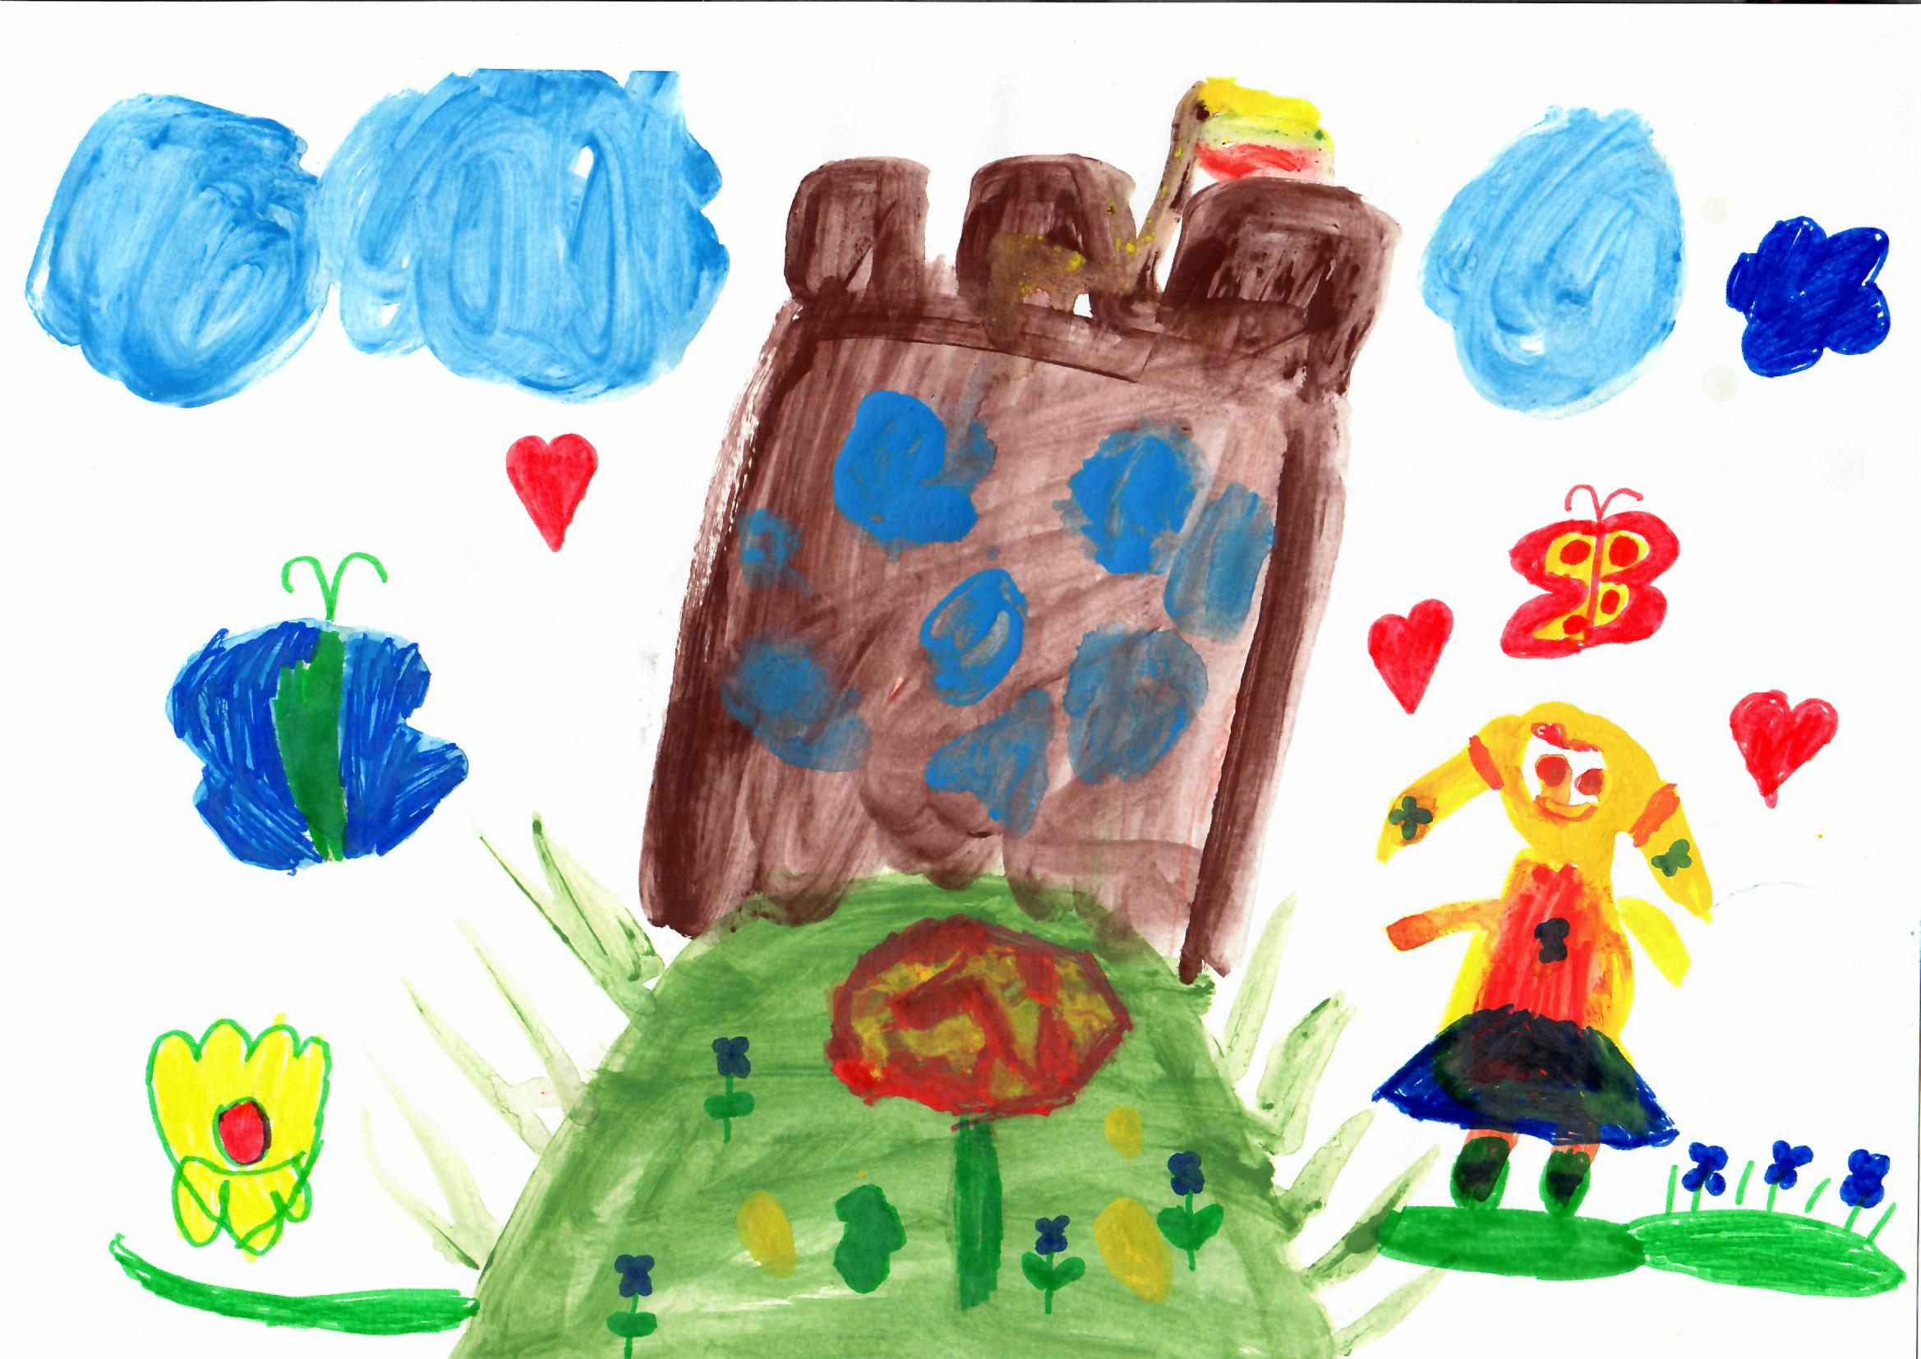
Atėnė Genytė
Kauno lopšelis-darželis „Kūlverstukas“

Slide 4
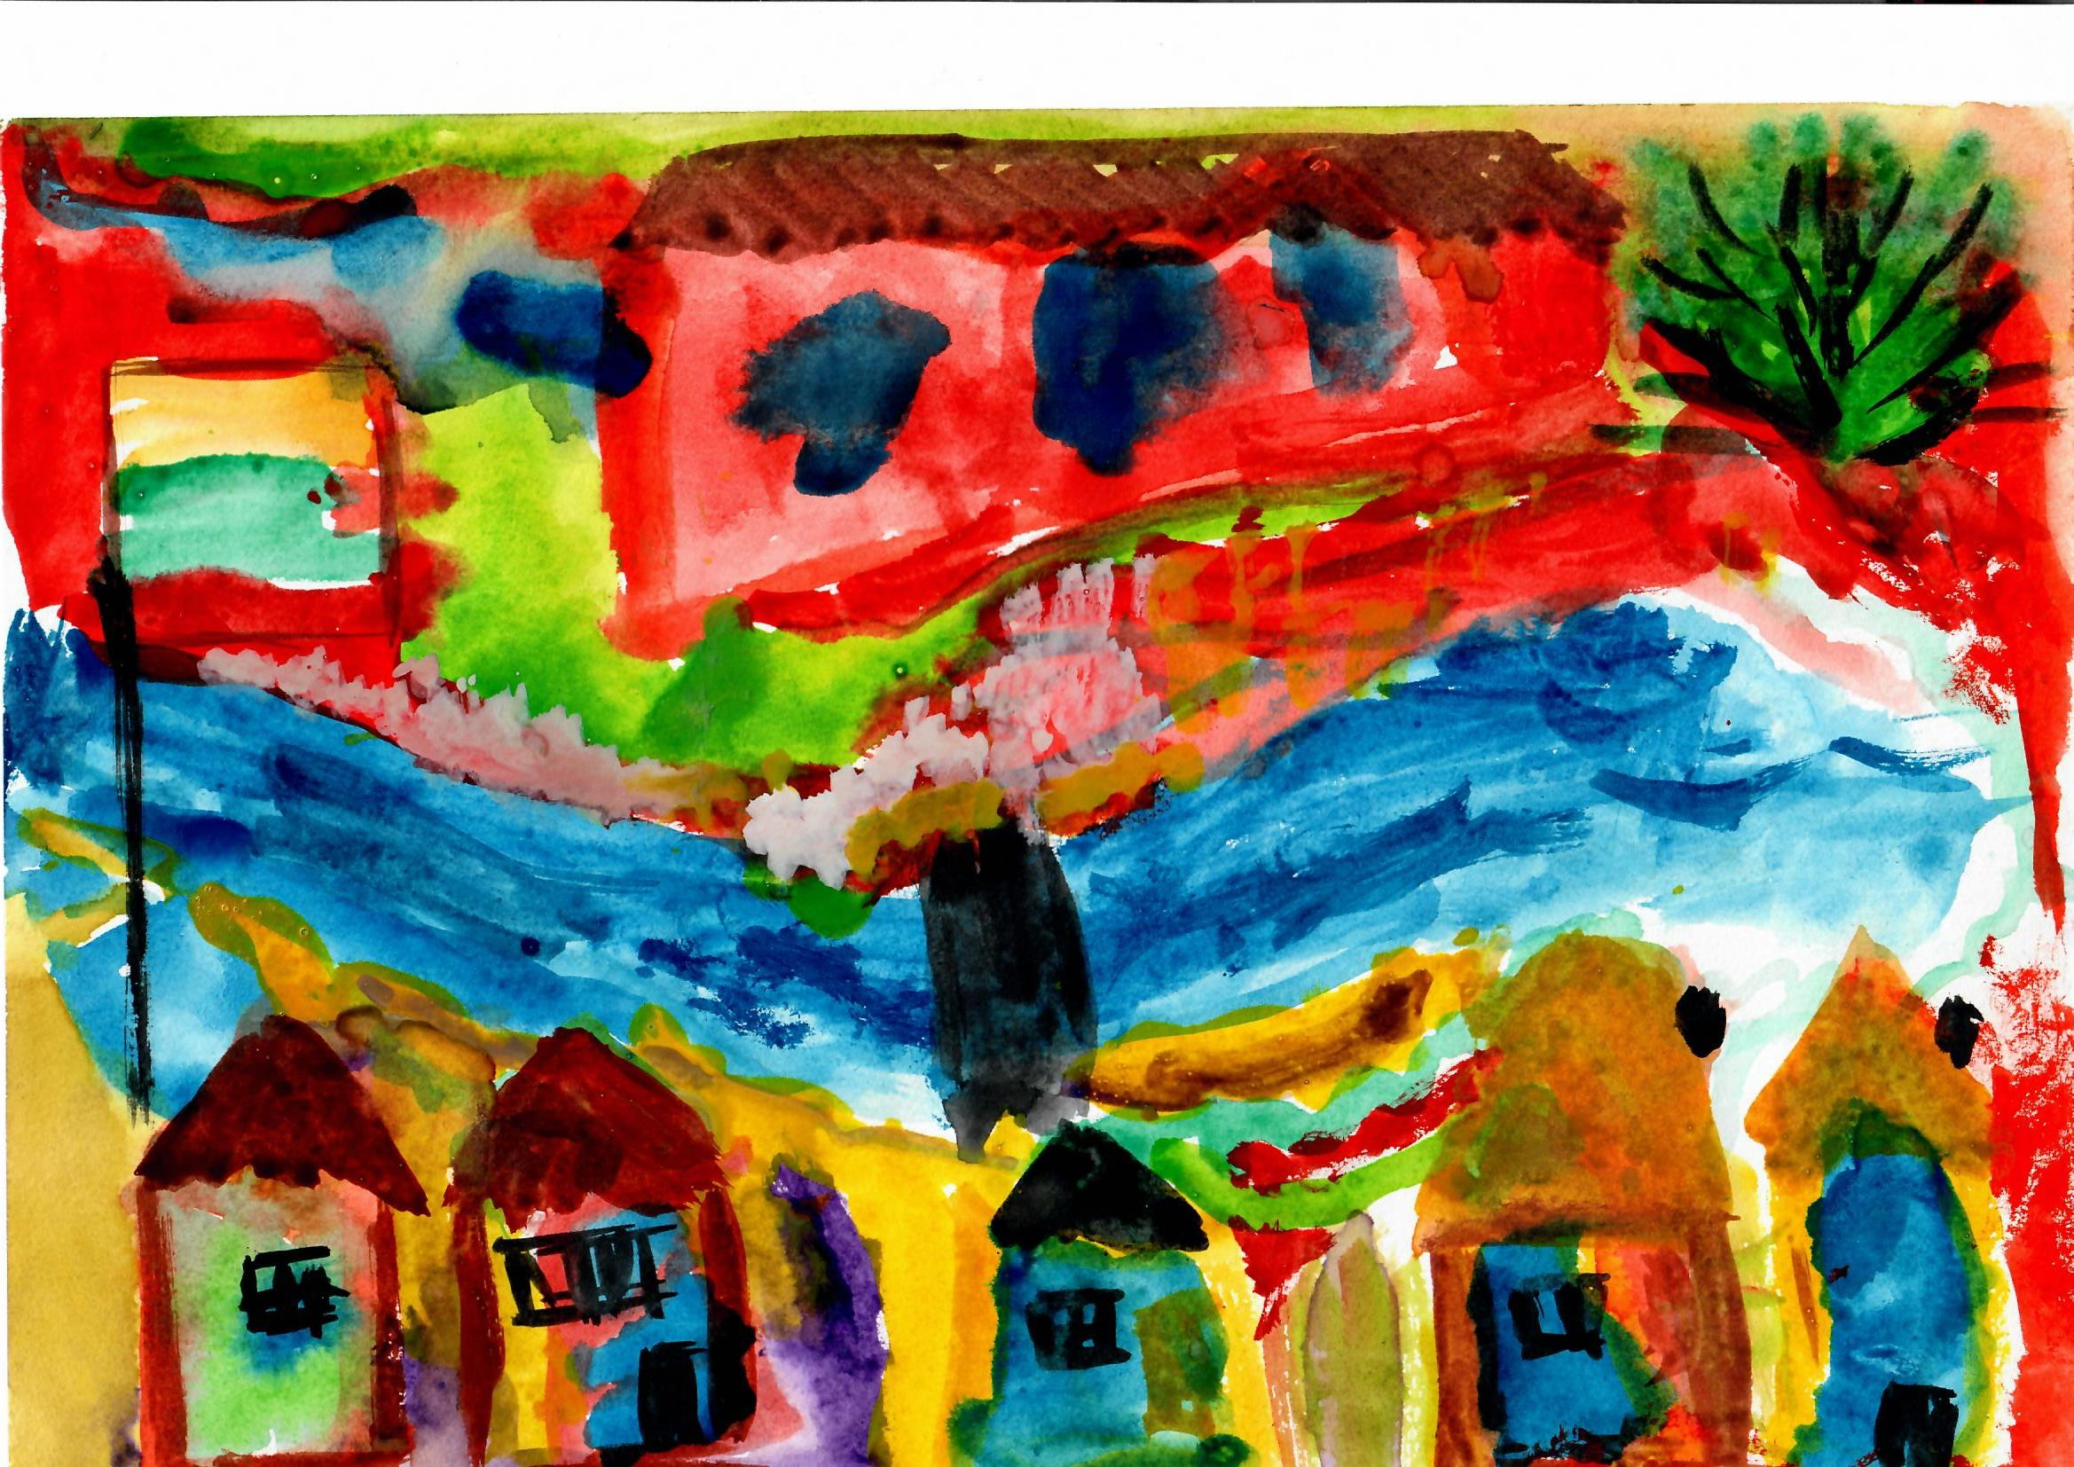
Augustas Kazernavičius
Kauno lopšelis-darželis „Kūlverstukas“

Slide 5
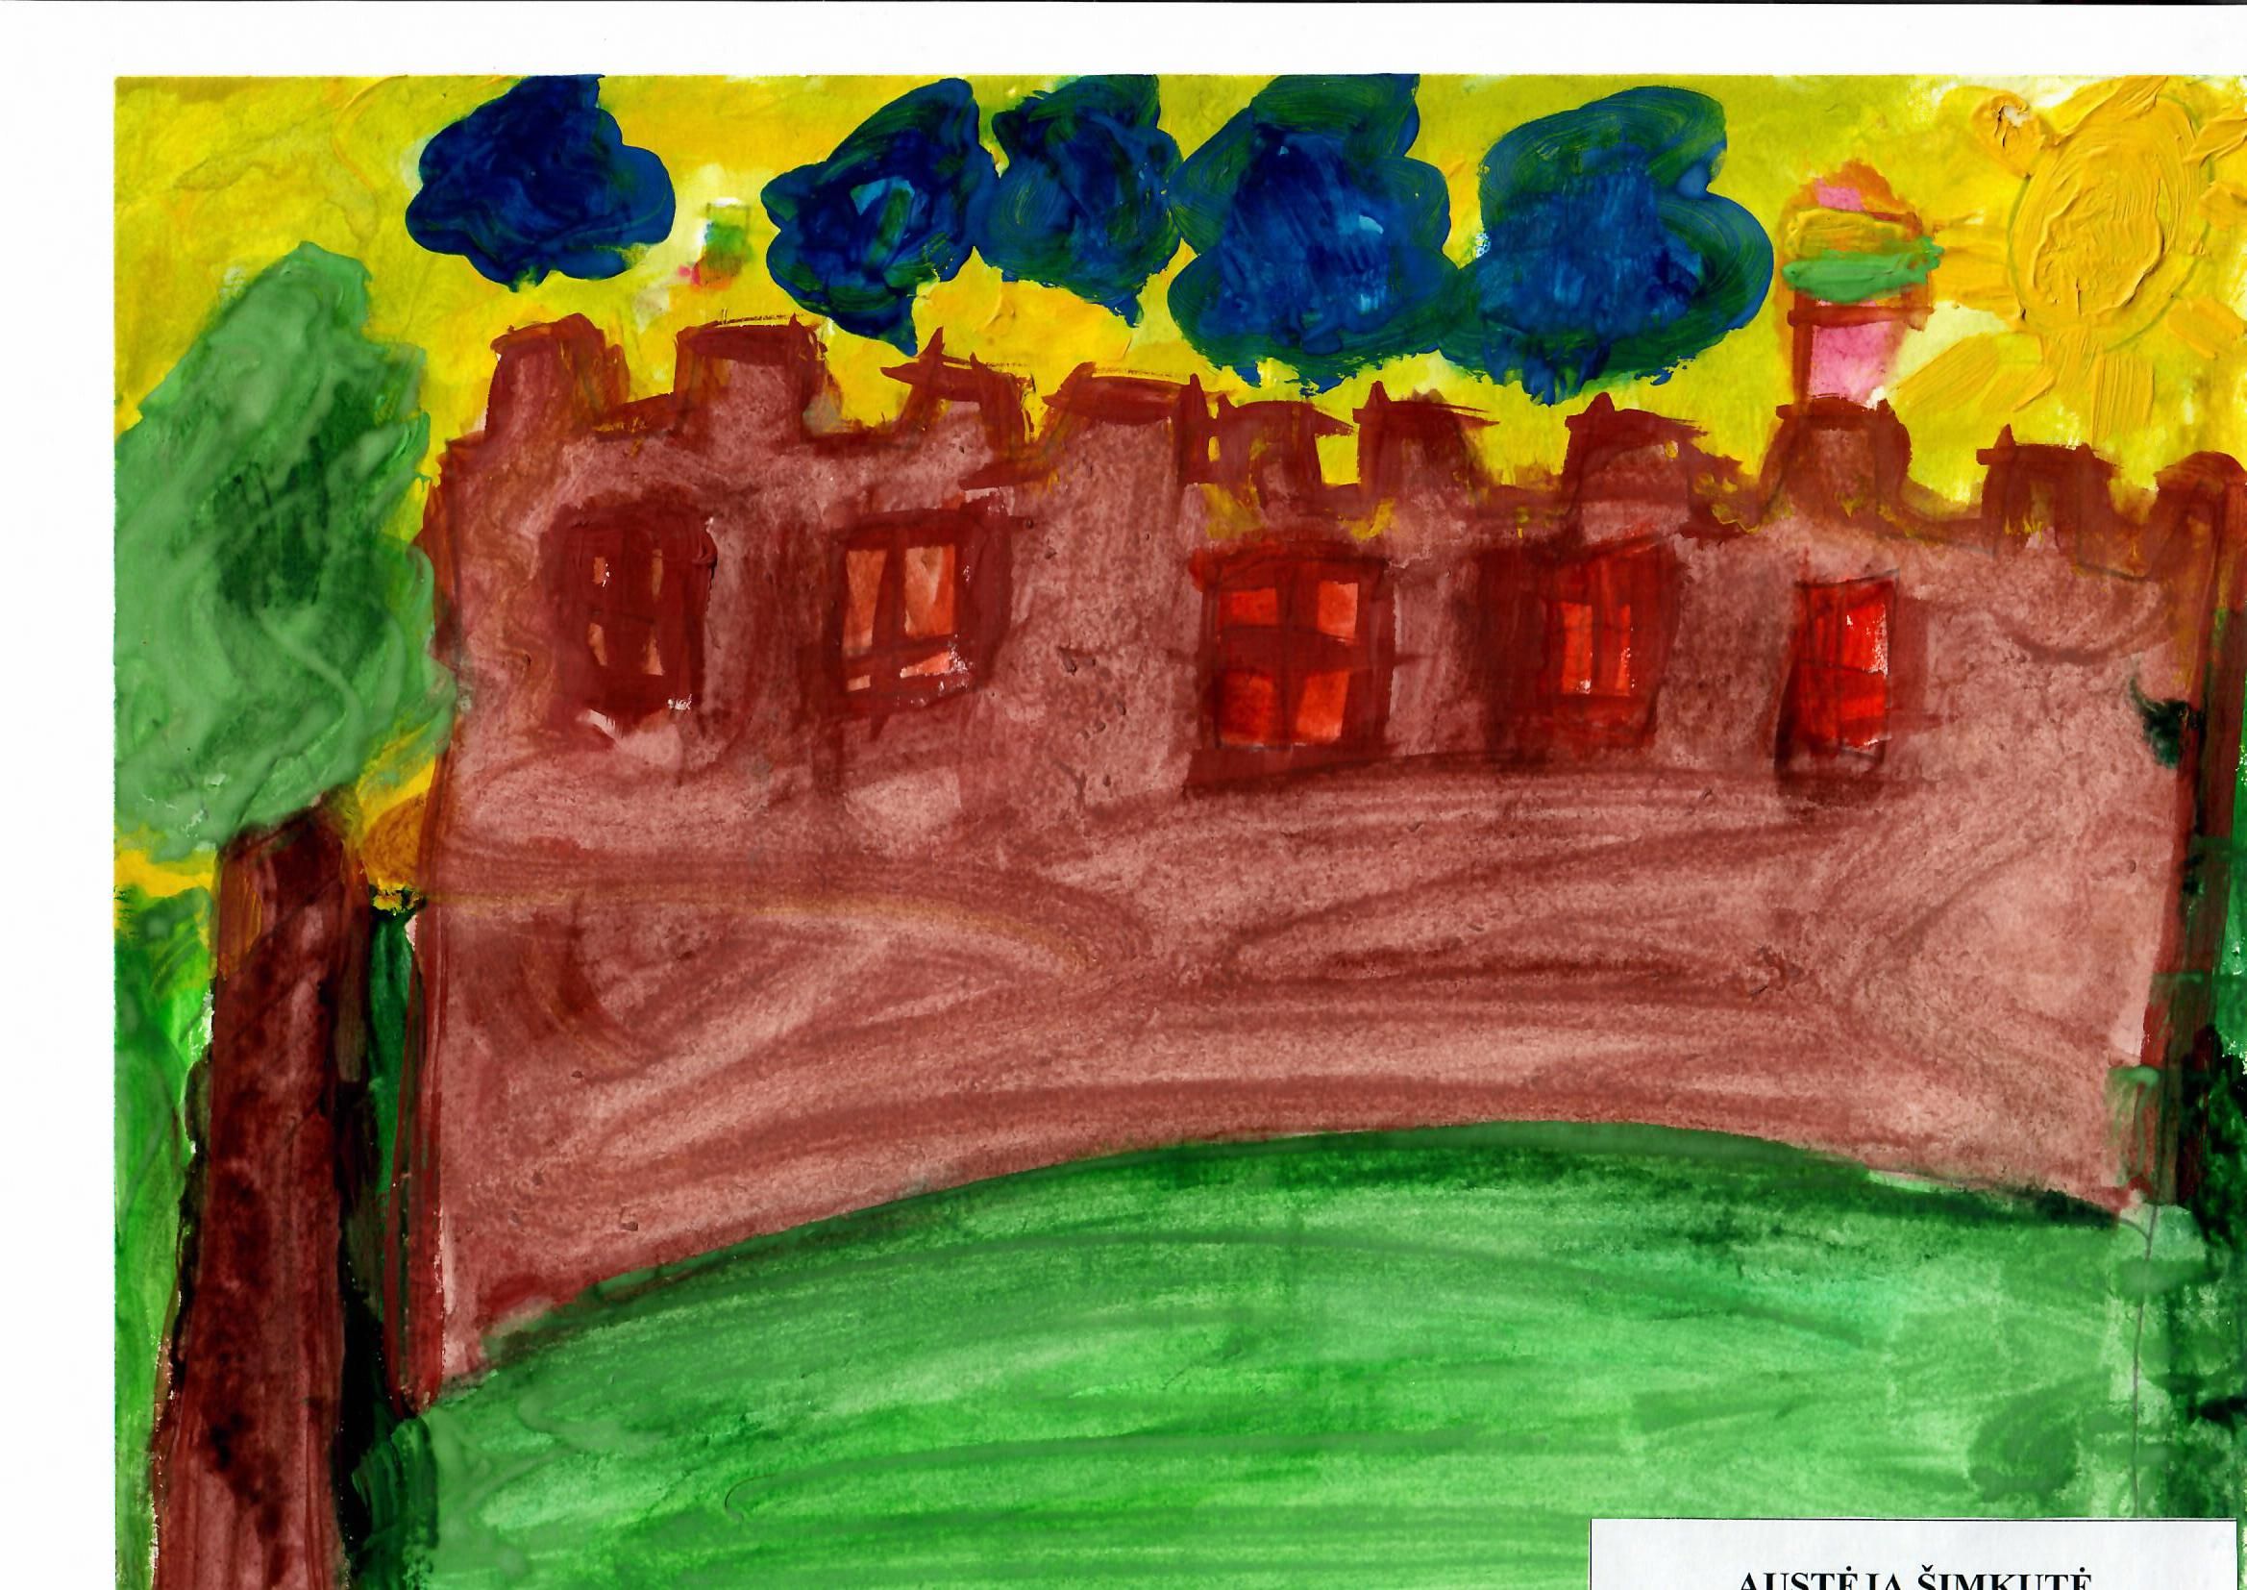
Austėja Šimkutė
Kauno lopšelis-darželis „Malūnėlis“

Slide 6
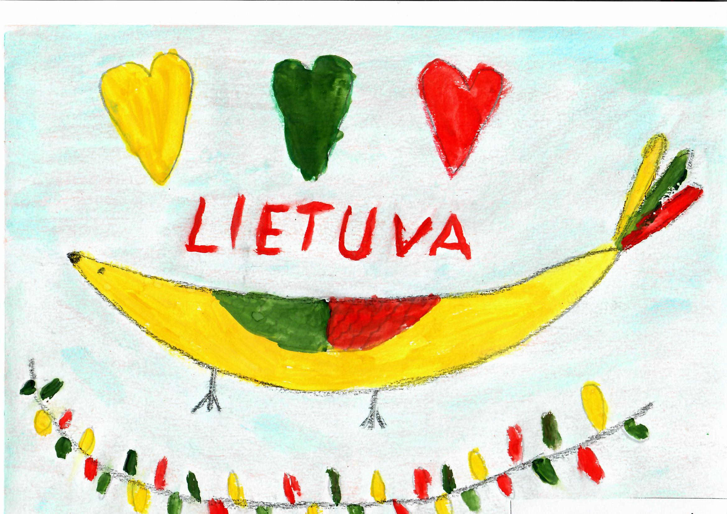
Barbora Firsuninaitė
Kauno lopšelis-darželis „Malūnėlis“

Slide 7
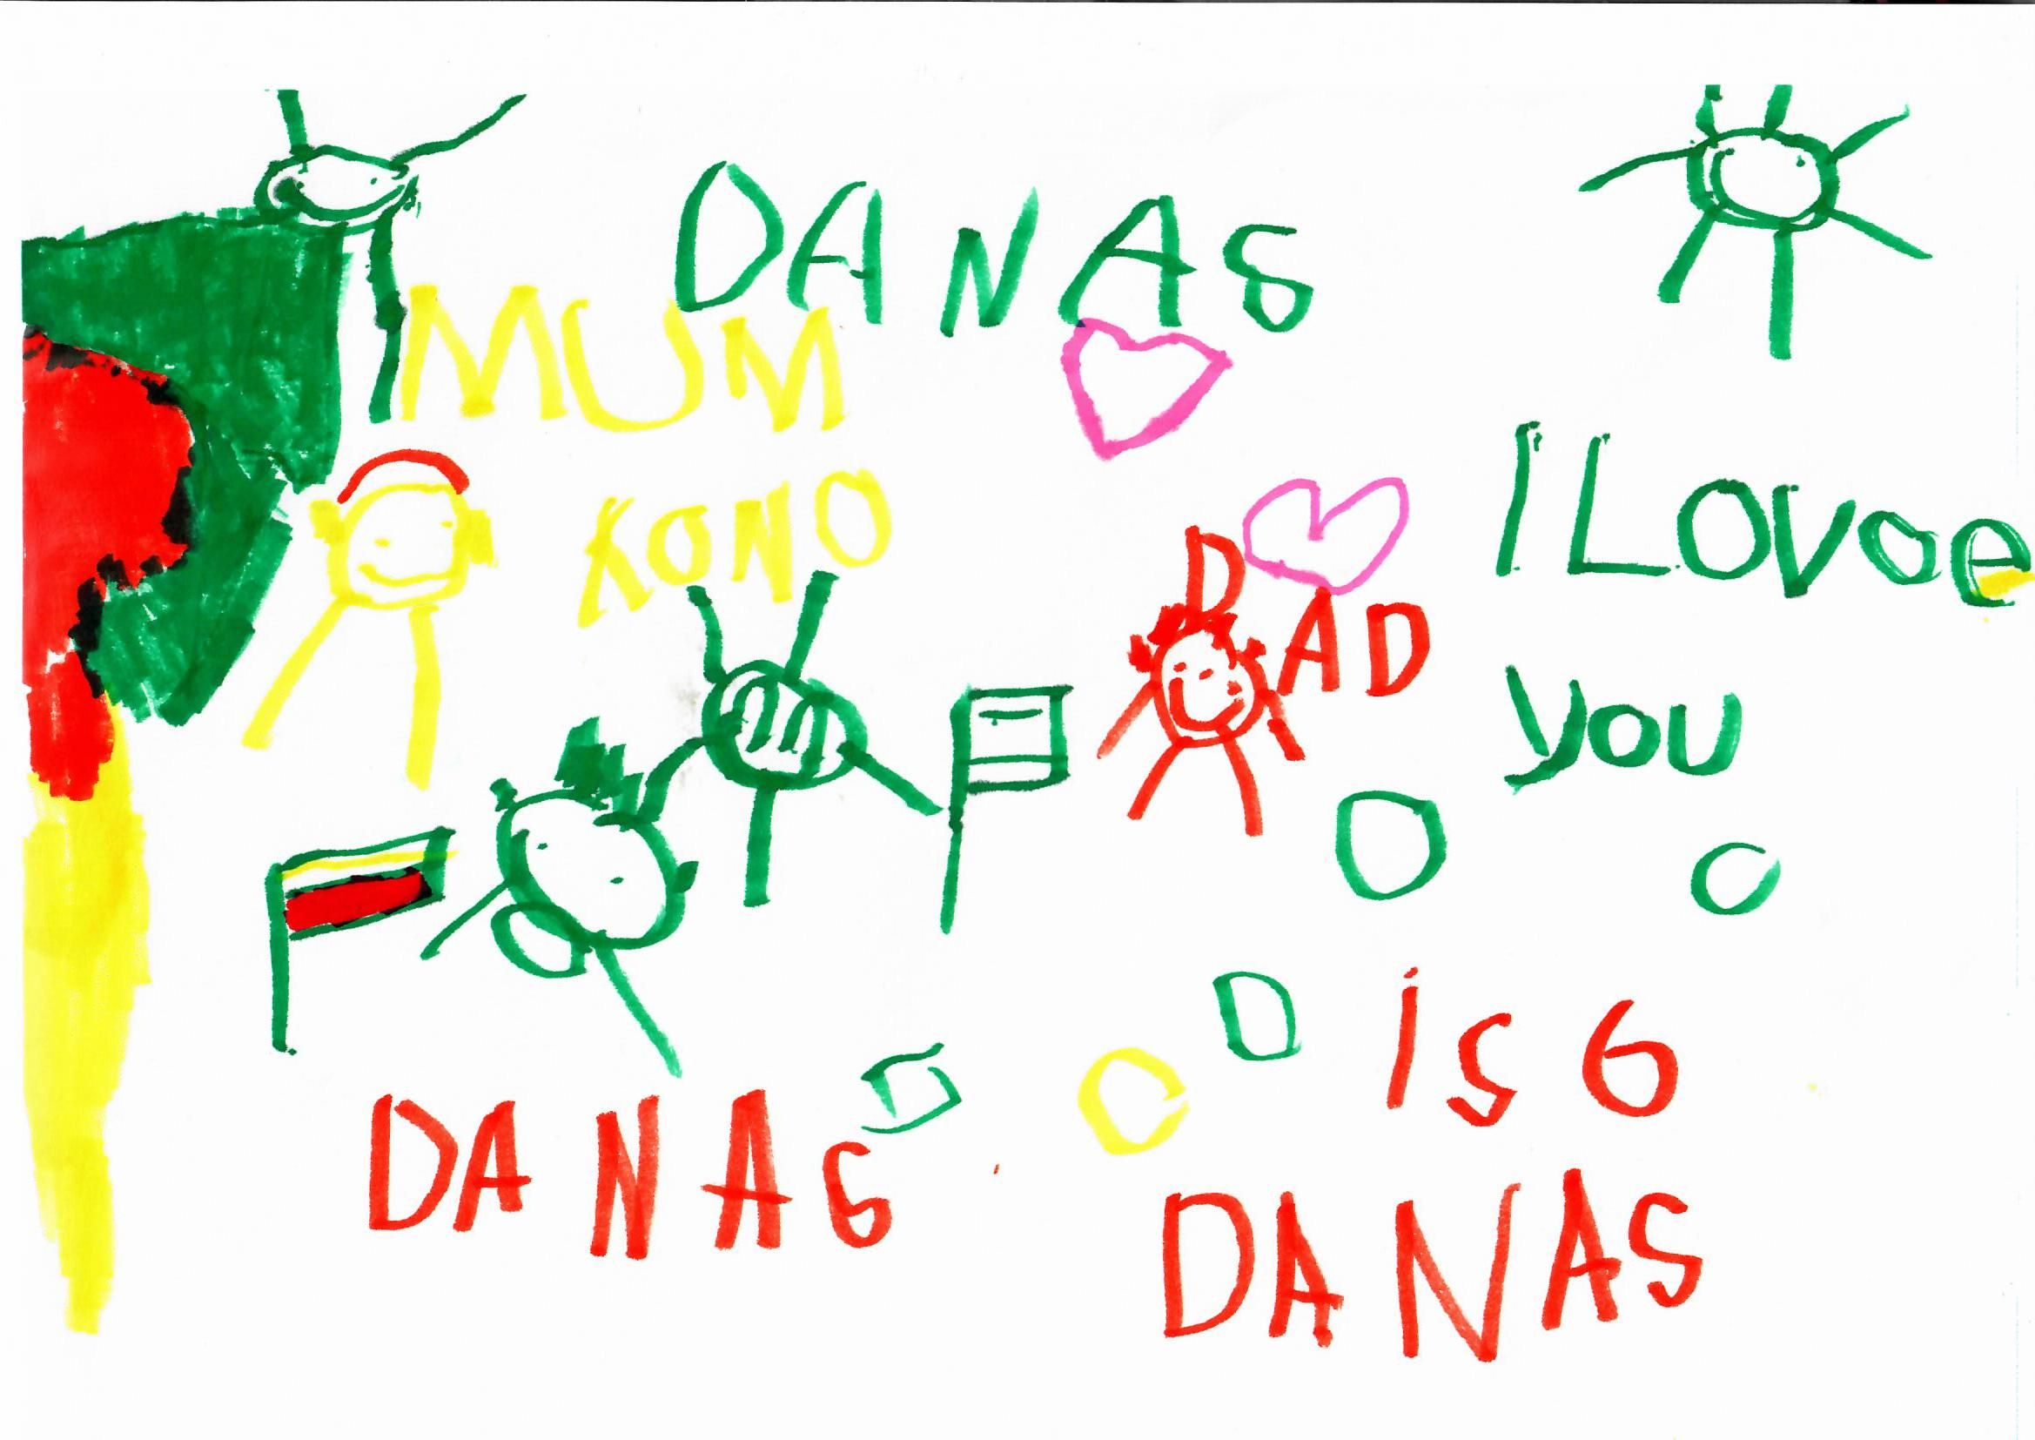
Danas Švagždys
Kauno lopšelis-darželis „Kūlverstukas“

Slide 8
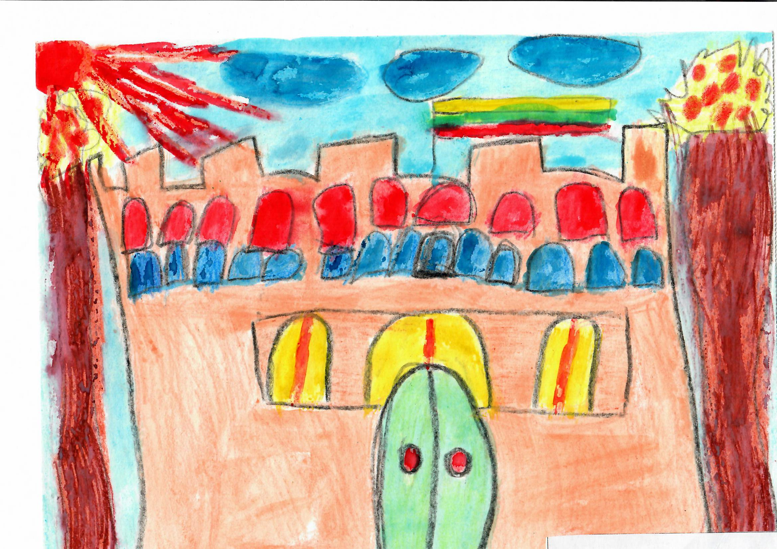
Denas Paninas
Kauno lopšelis-darželis „Malūnėlis“

Slide 9
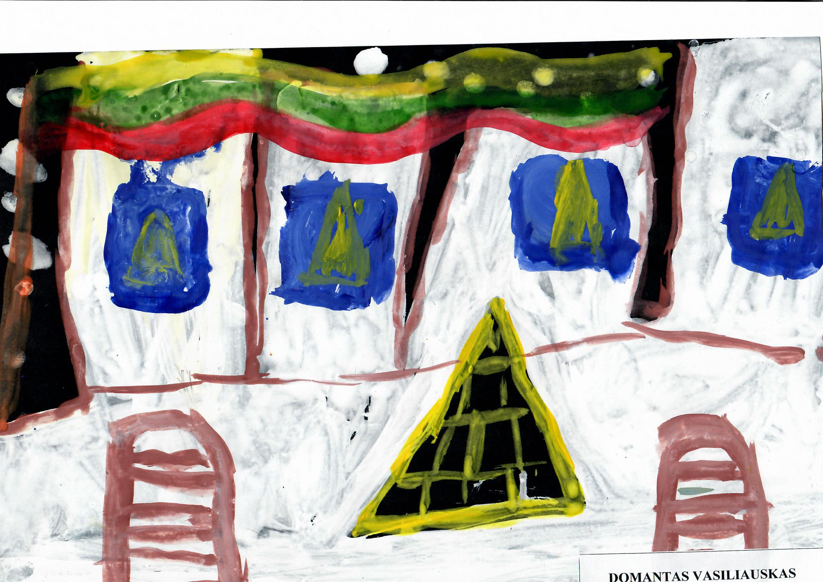
Domantas Vasiliauskas
Kauno lopšelis-darželis „Malūnėlis“

Slide 10
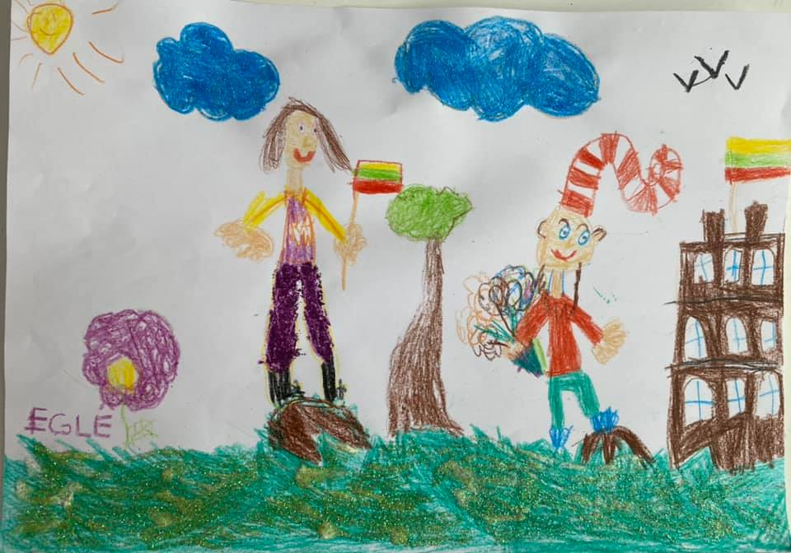
Eglė Gudauskaitė
Kauno lopšelis-darželis „Kūlverstukas“

Slide 11
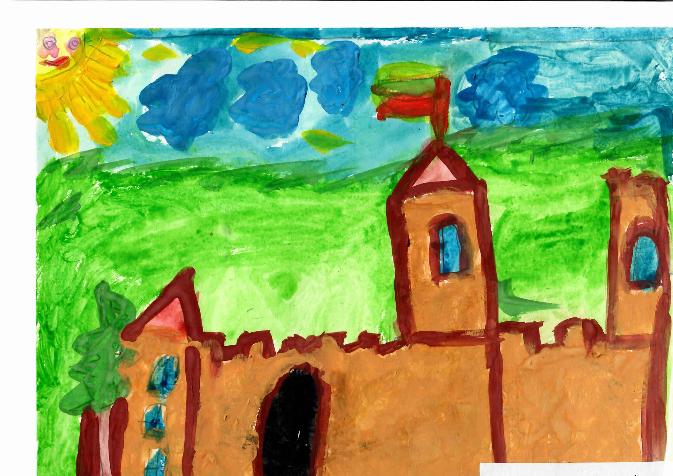
Emilija Boicovaitė
Kauno lopšelis-darželis „Malūnėlis“

Slide 12
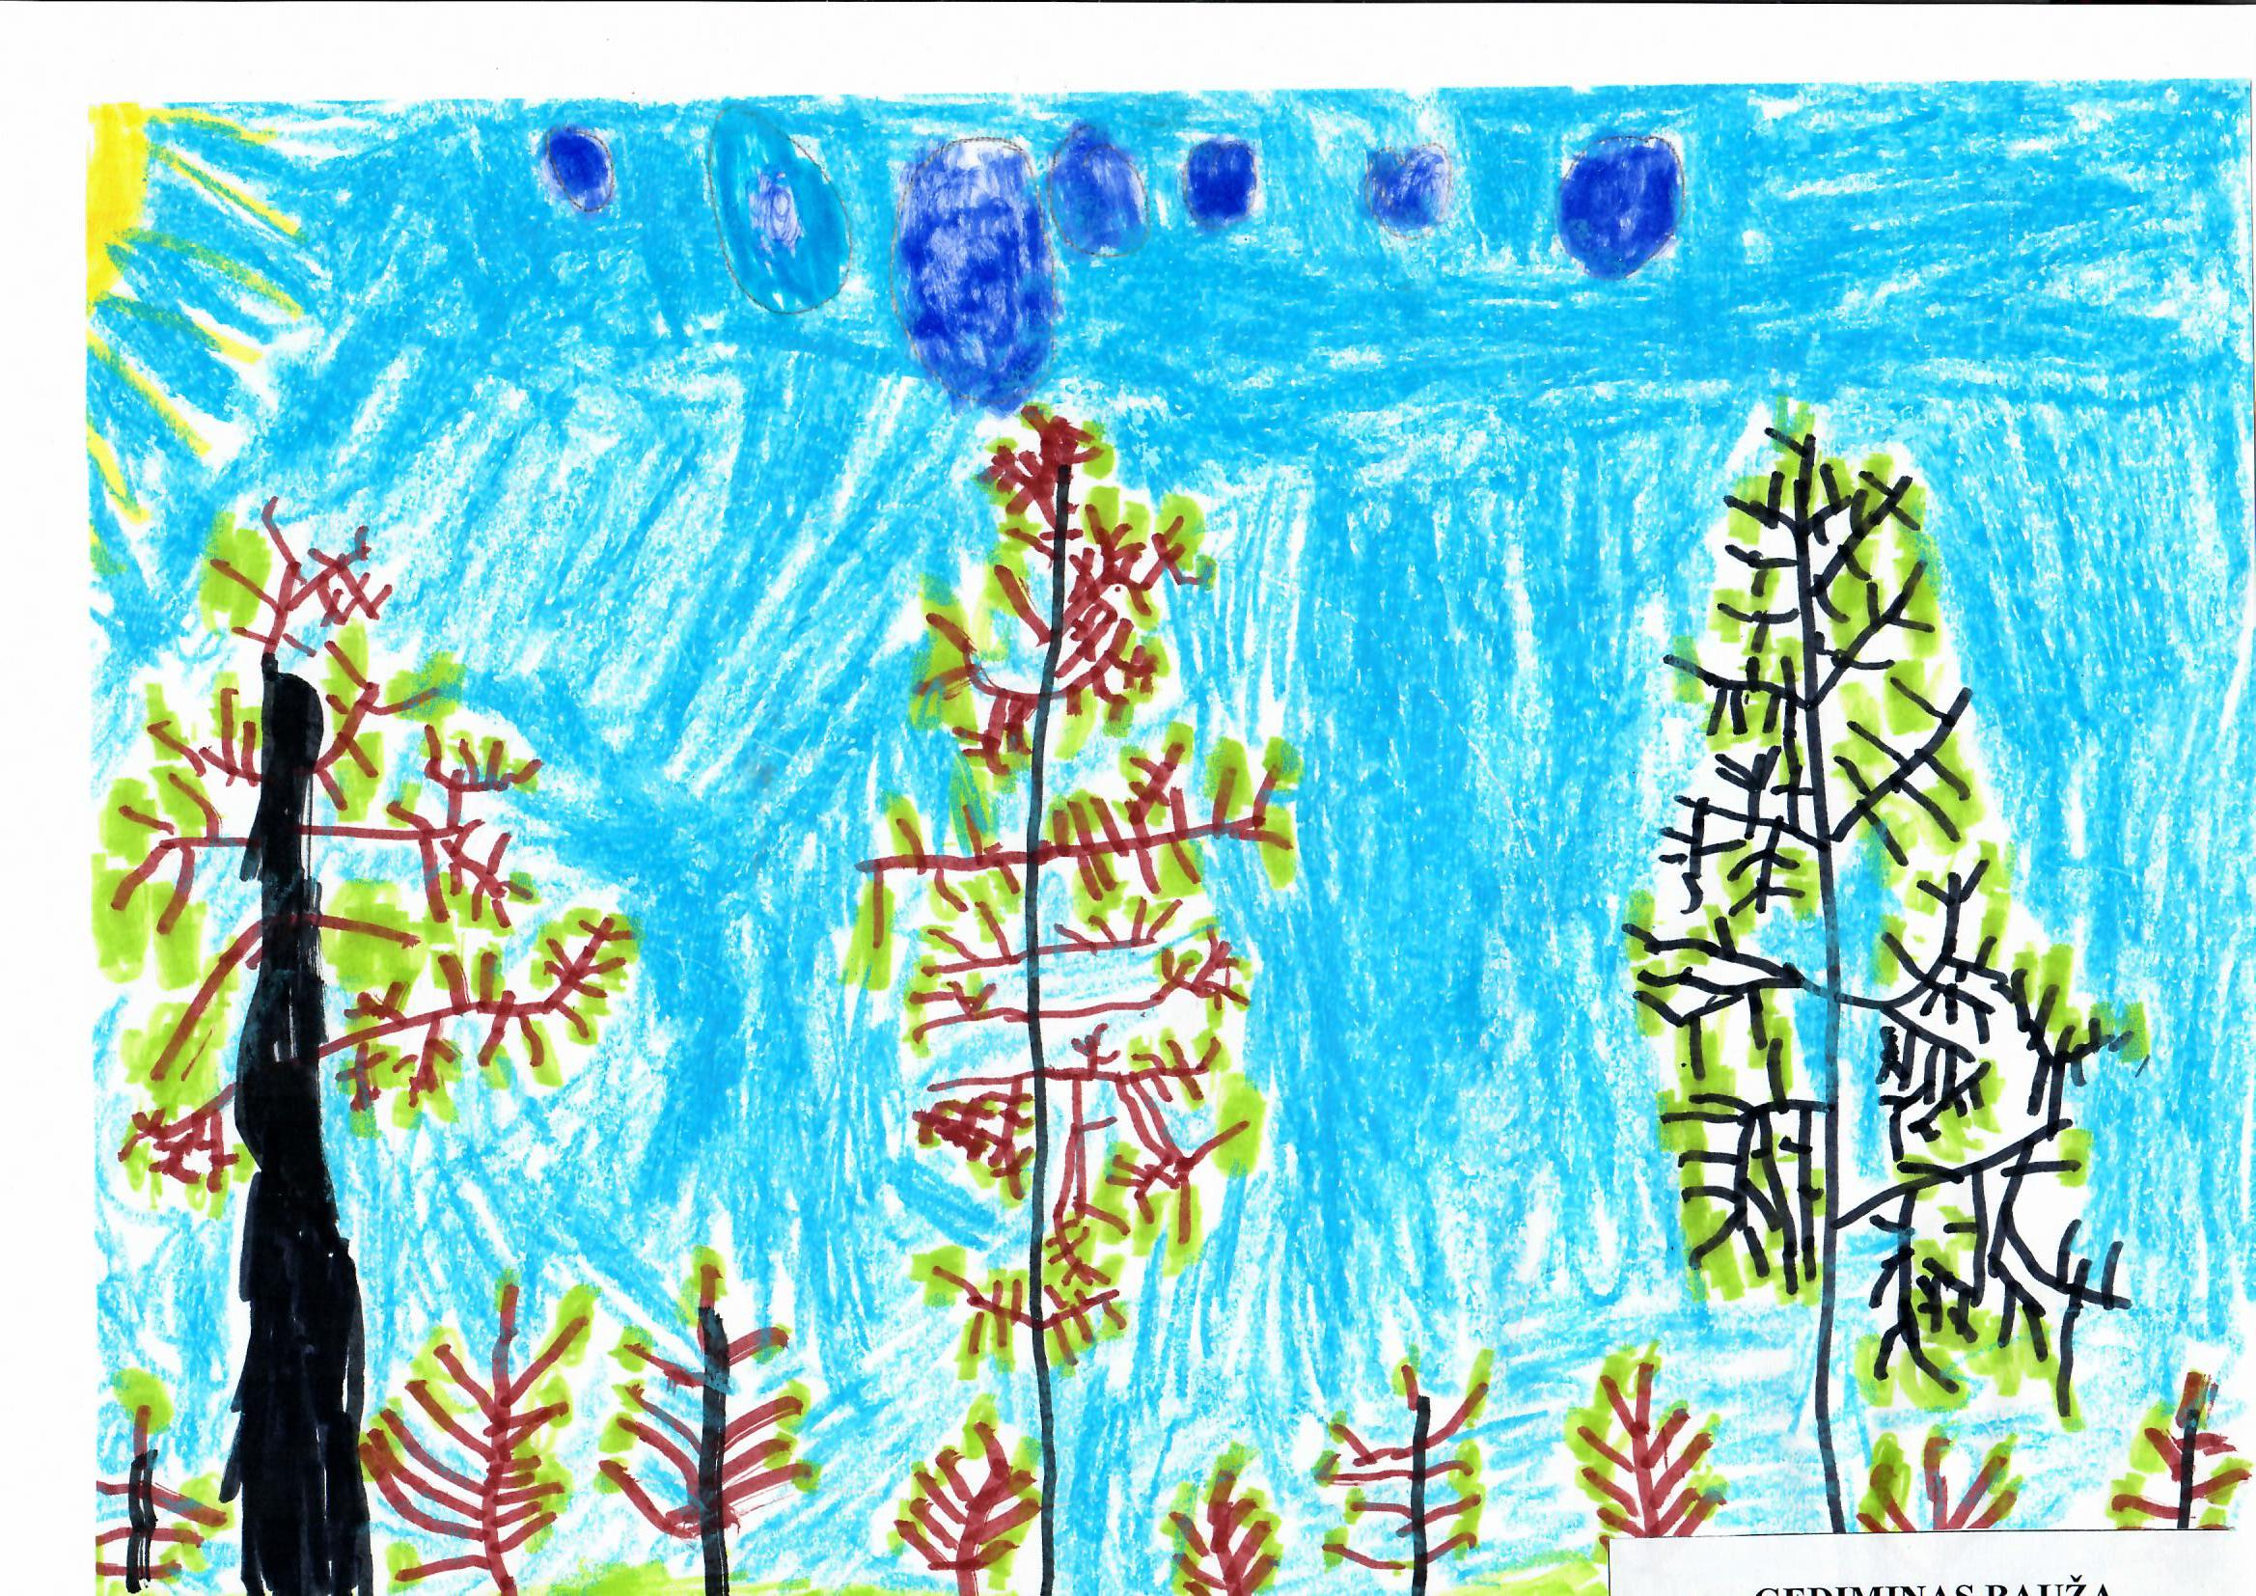
Gediminas Bauža
Kauno lopšelis-darželis „Malūnėlis“

Slide 13
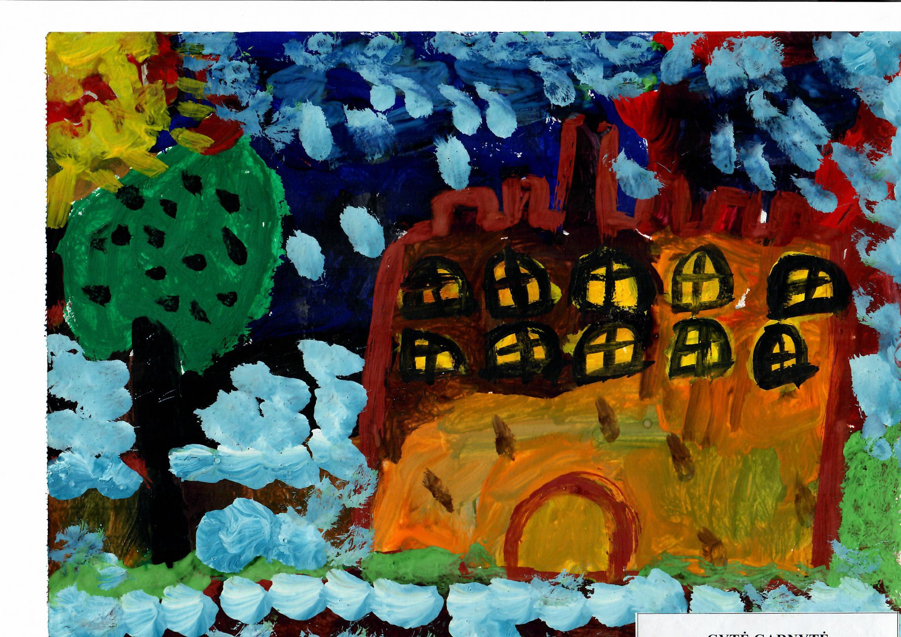
Gytė Garnytė
Kauno lopšelis-darželis „Malūnėlis“

Slide 14
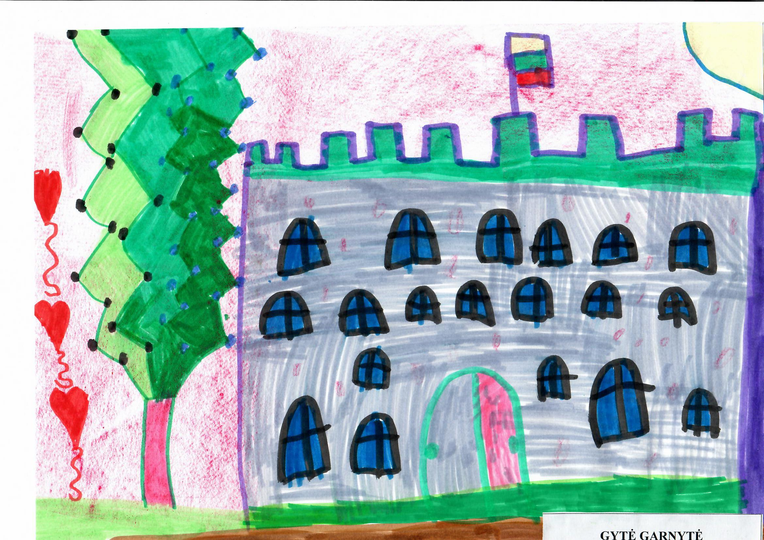
Gytė Garnytė
Kauno lopšelis-darželis „Malūnėlis“

Slide 15

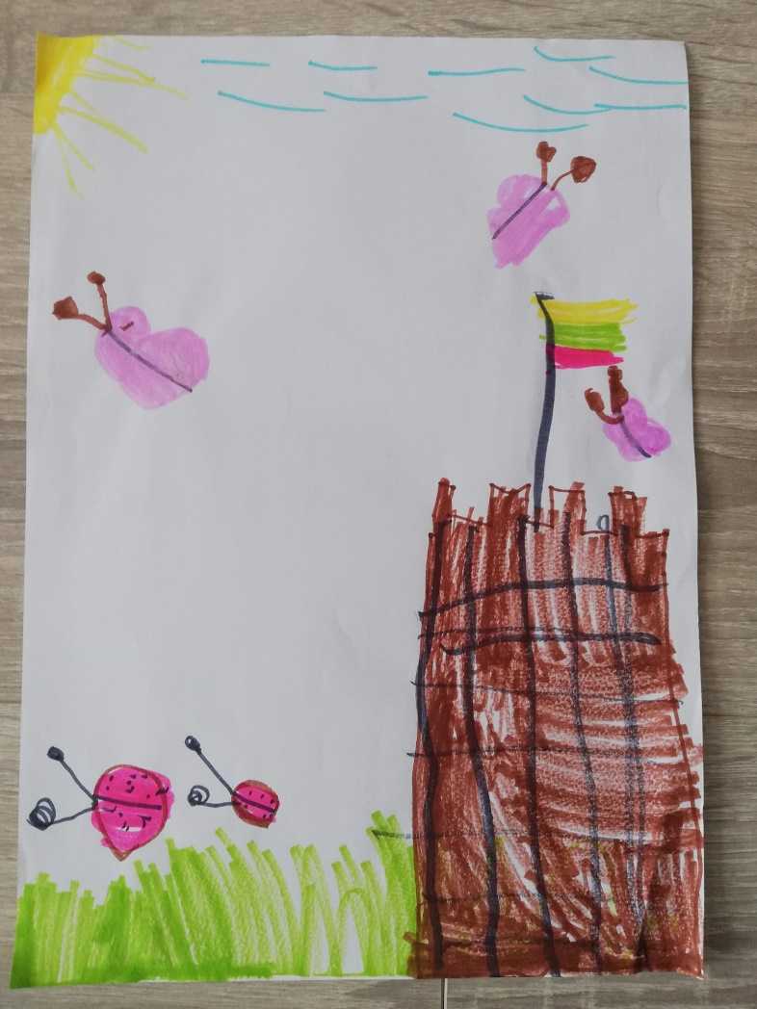
Goda Varnagirytė
Kauno lopšelis-darželis „Kūlverstukas“

Slide 16
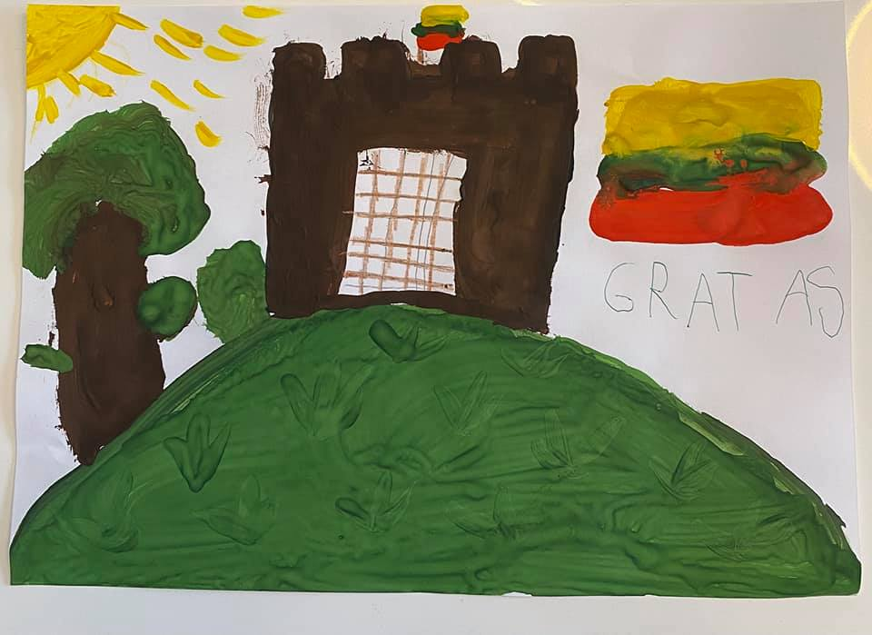
Gratas Krygeris
Kauno lopšelis-darželis „Kūlverstukas“

Slide 17
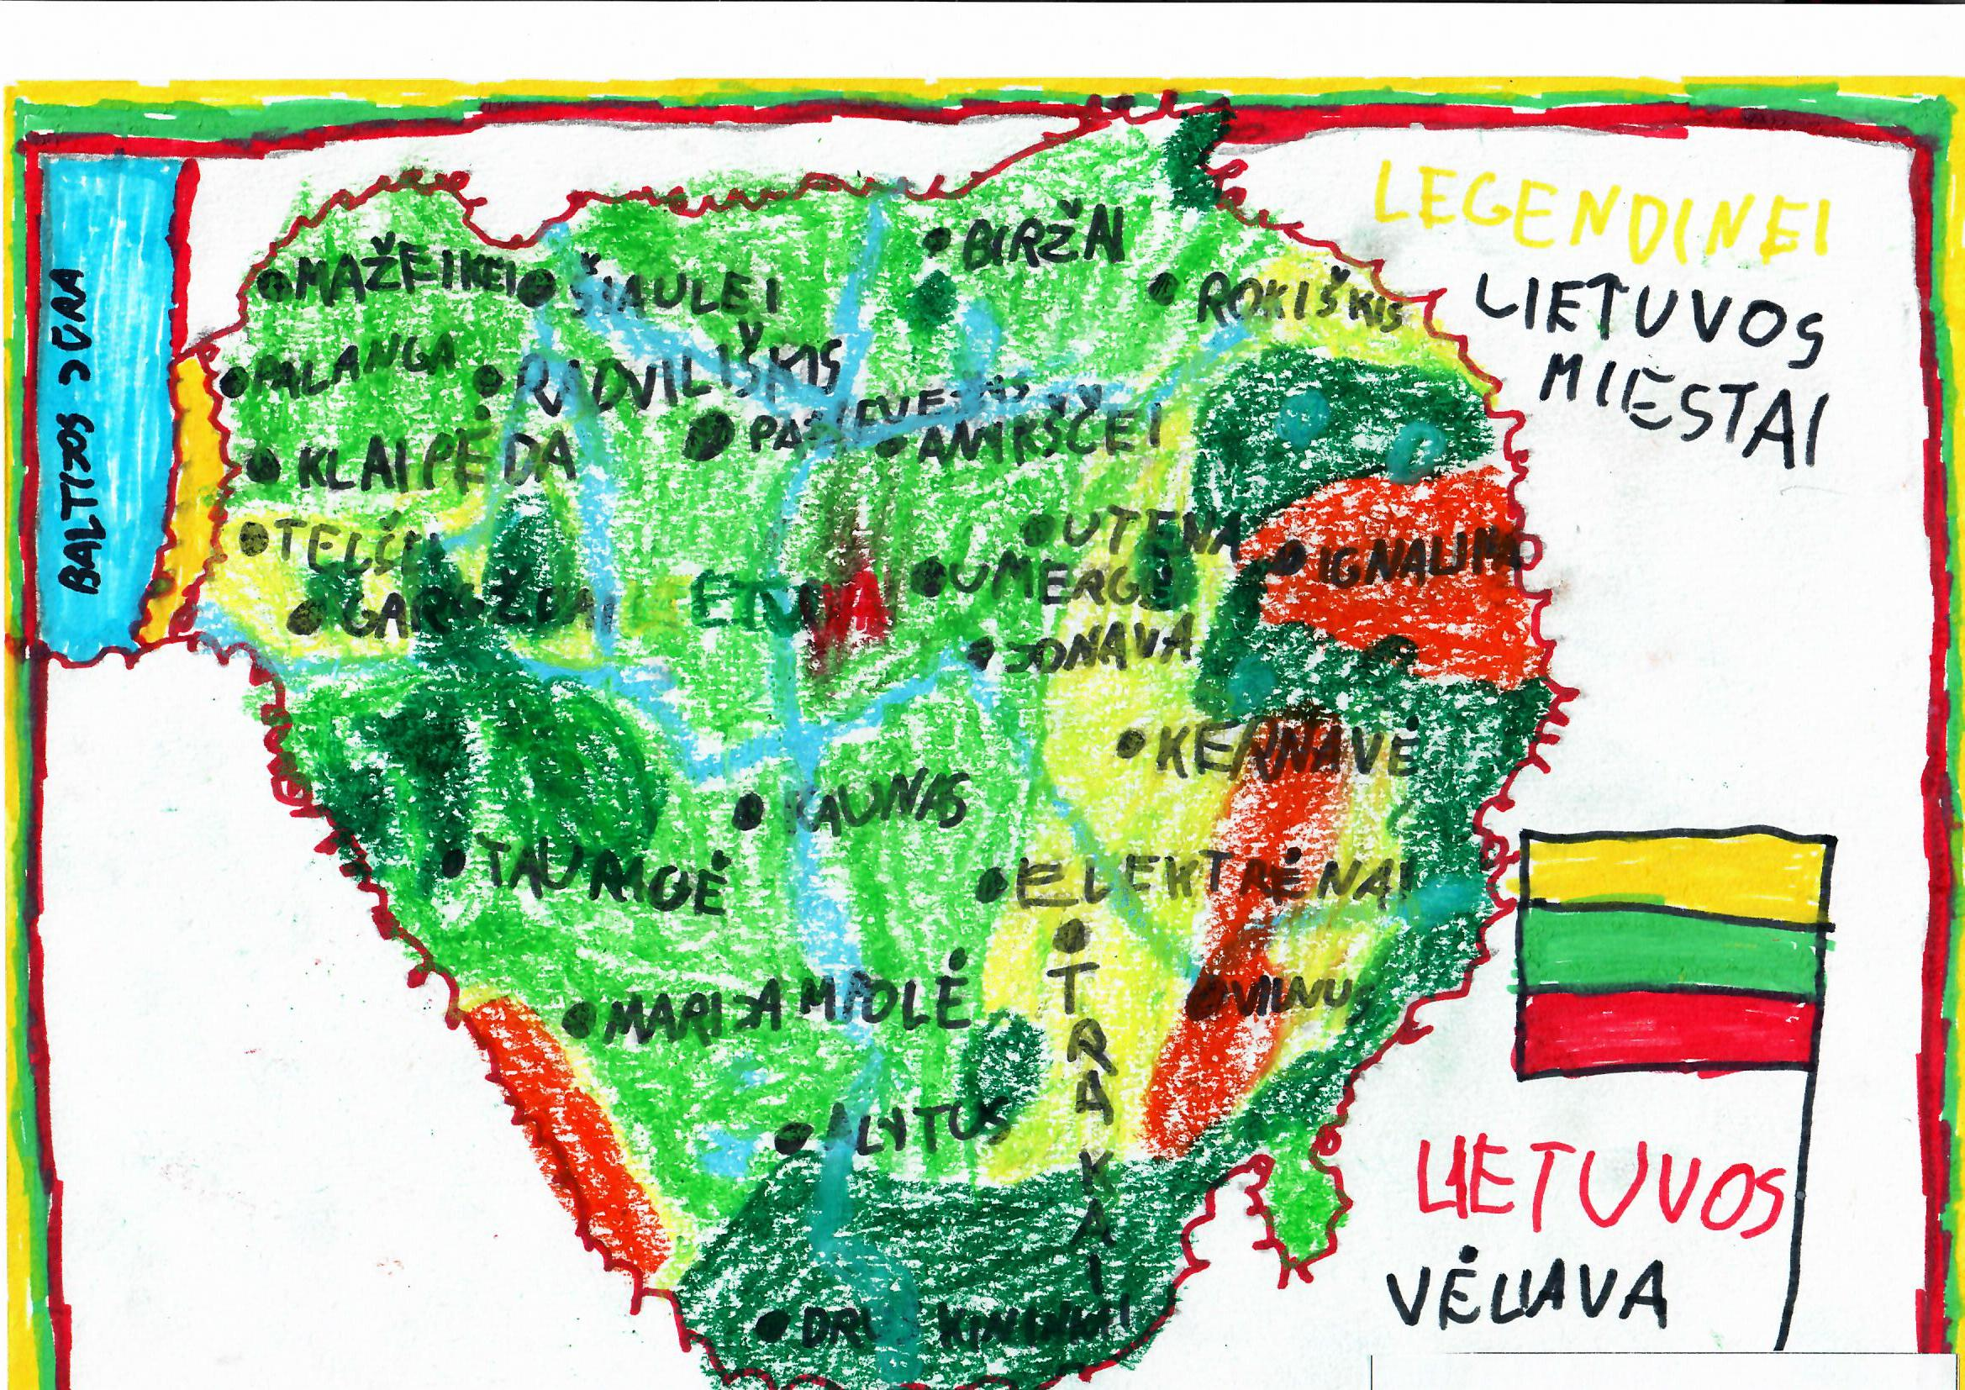
Gustė Benetytė
Kauno lopšelis-darželis „Malūnėlis“

Slide 18
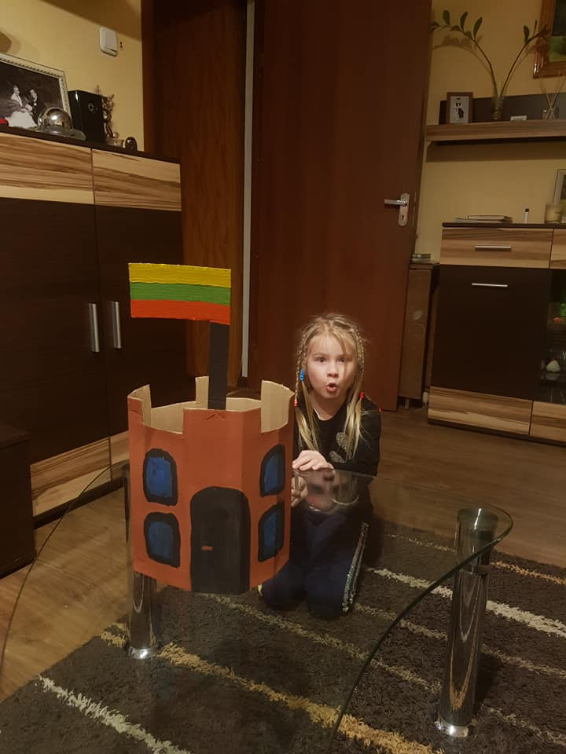
Ieva Prascieniūtė
Kauno lopšelis-darželis „Kūlverstukas“

Slide 19
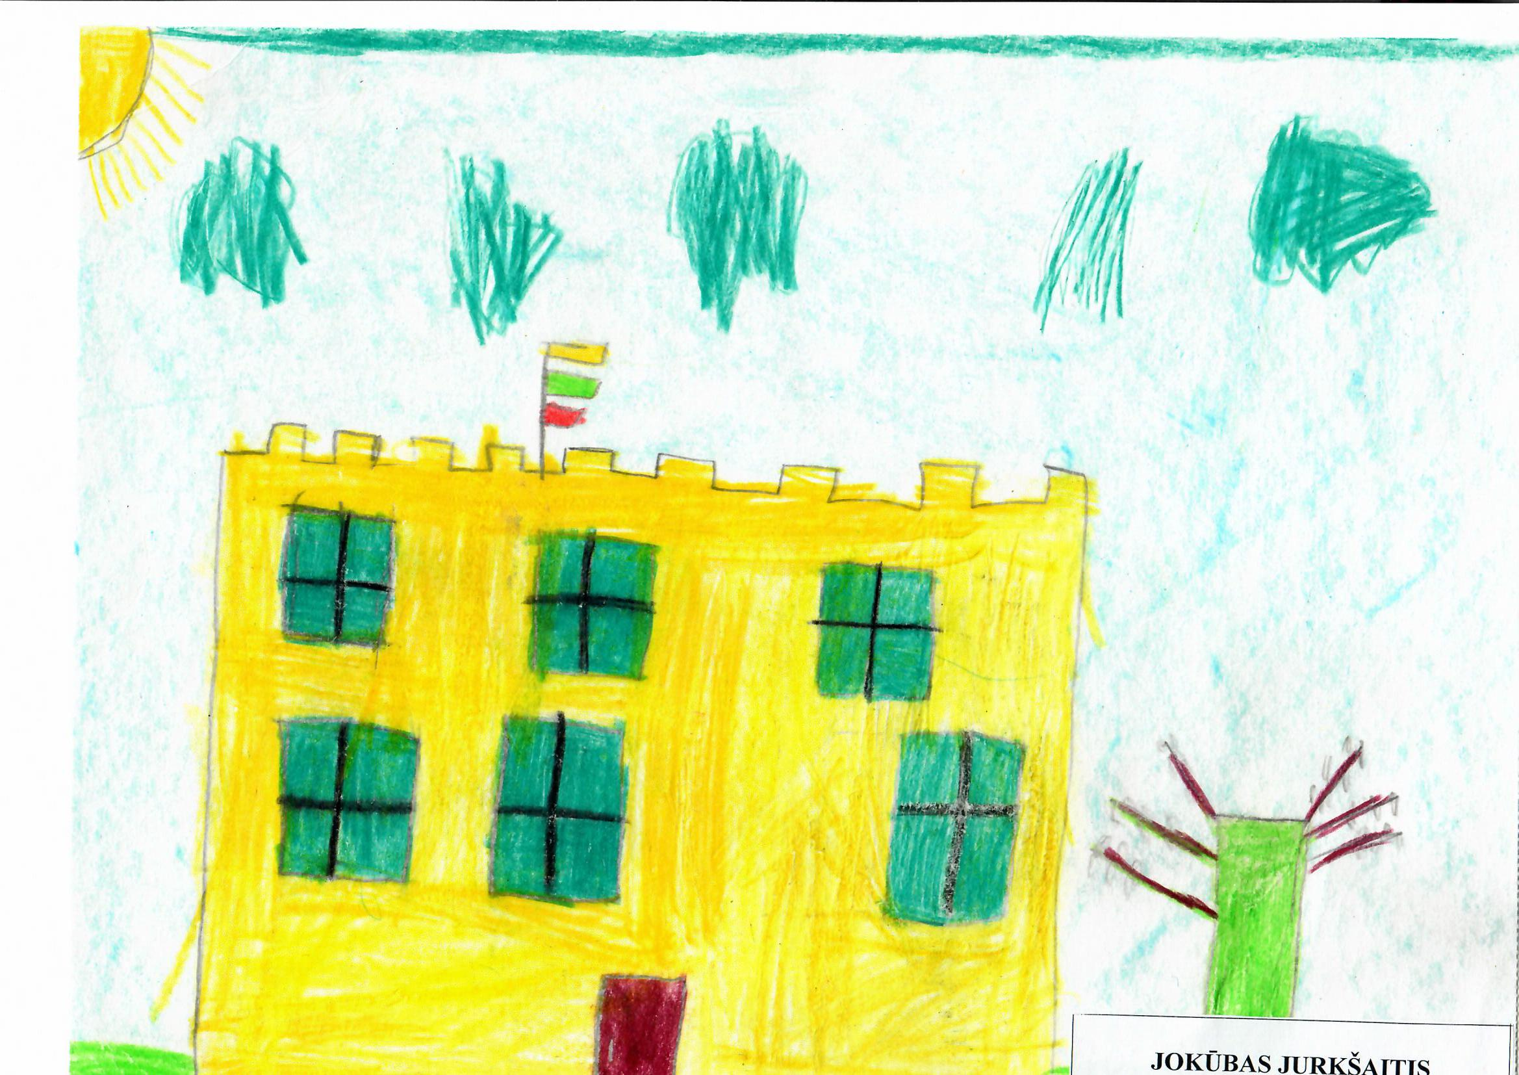
Jokūbas Jurkšaitis
Kauno lopšelis-darželis „Malūnėlis“

Slide 20
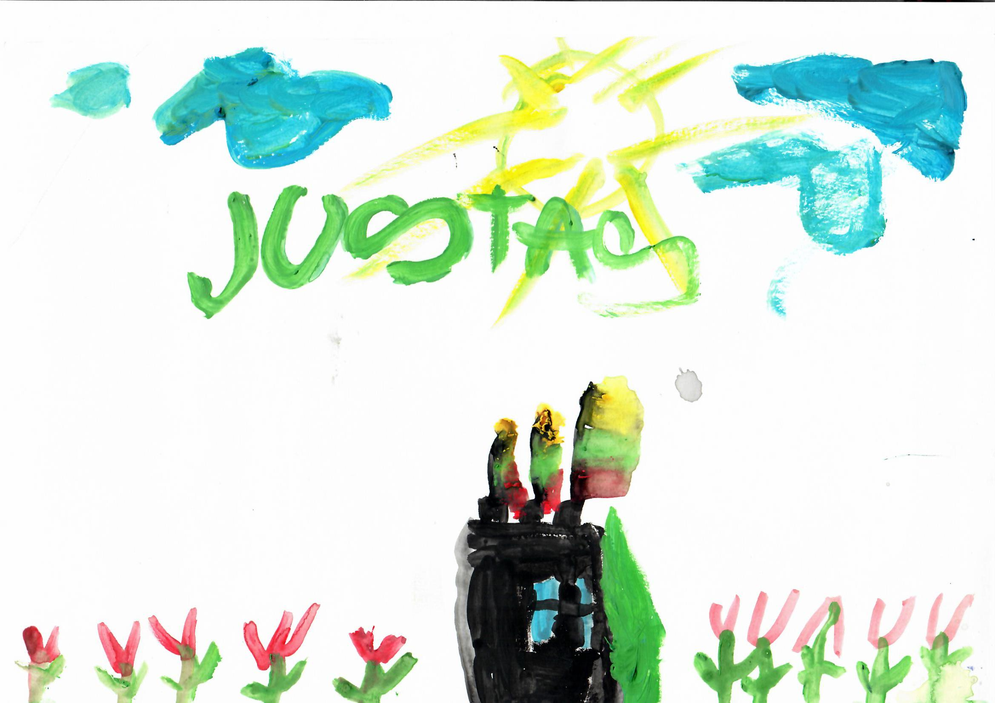
Justas Barštys
Kauno lopšelis-darželis „Kūlverstukas“

Slide 21
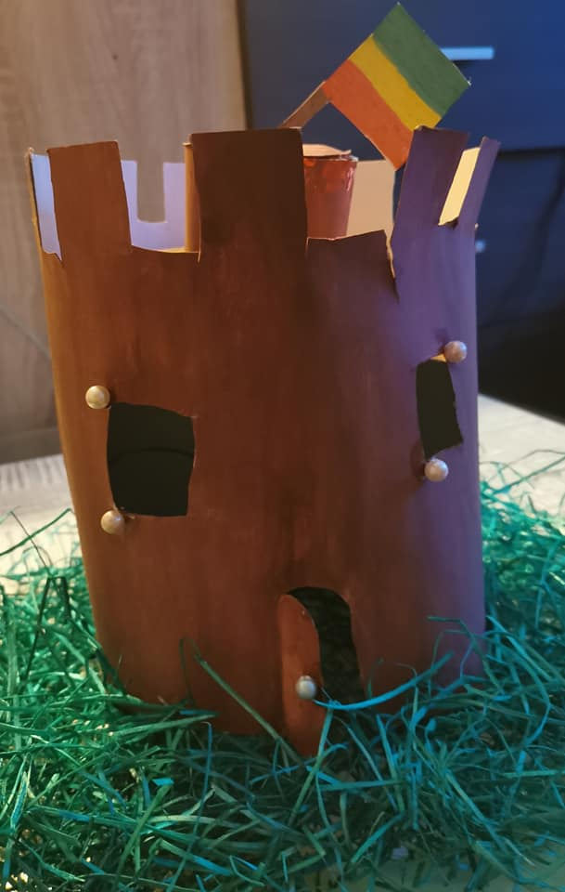
Kamilė Vaičytė
Kauno lopšelis-darželis „Kūlverstukas“

Slide 22
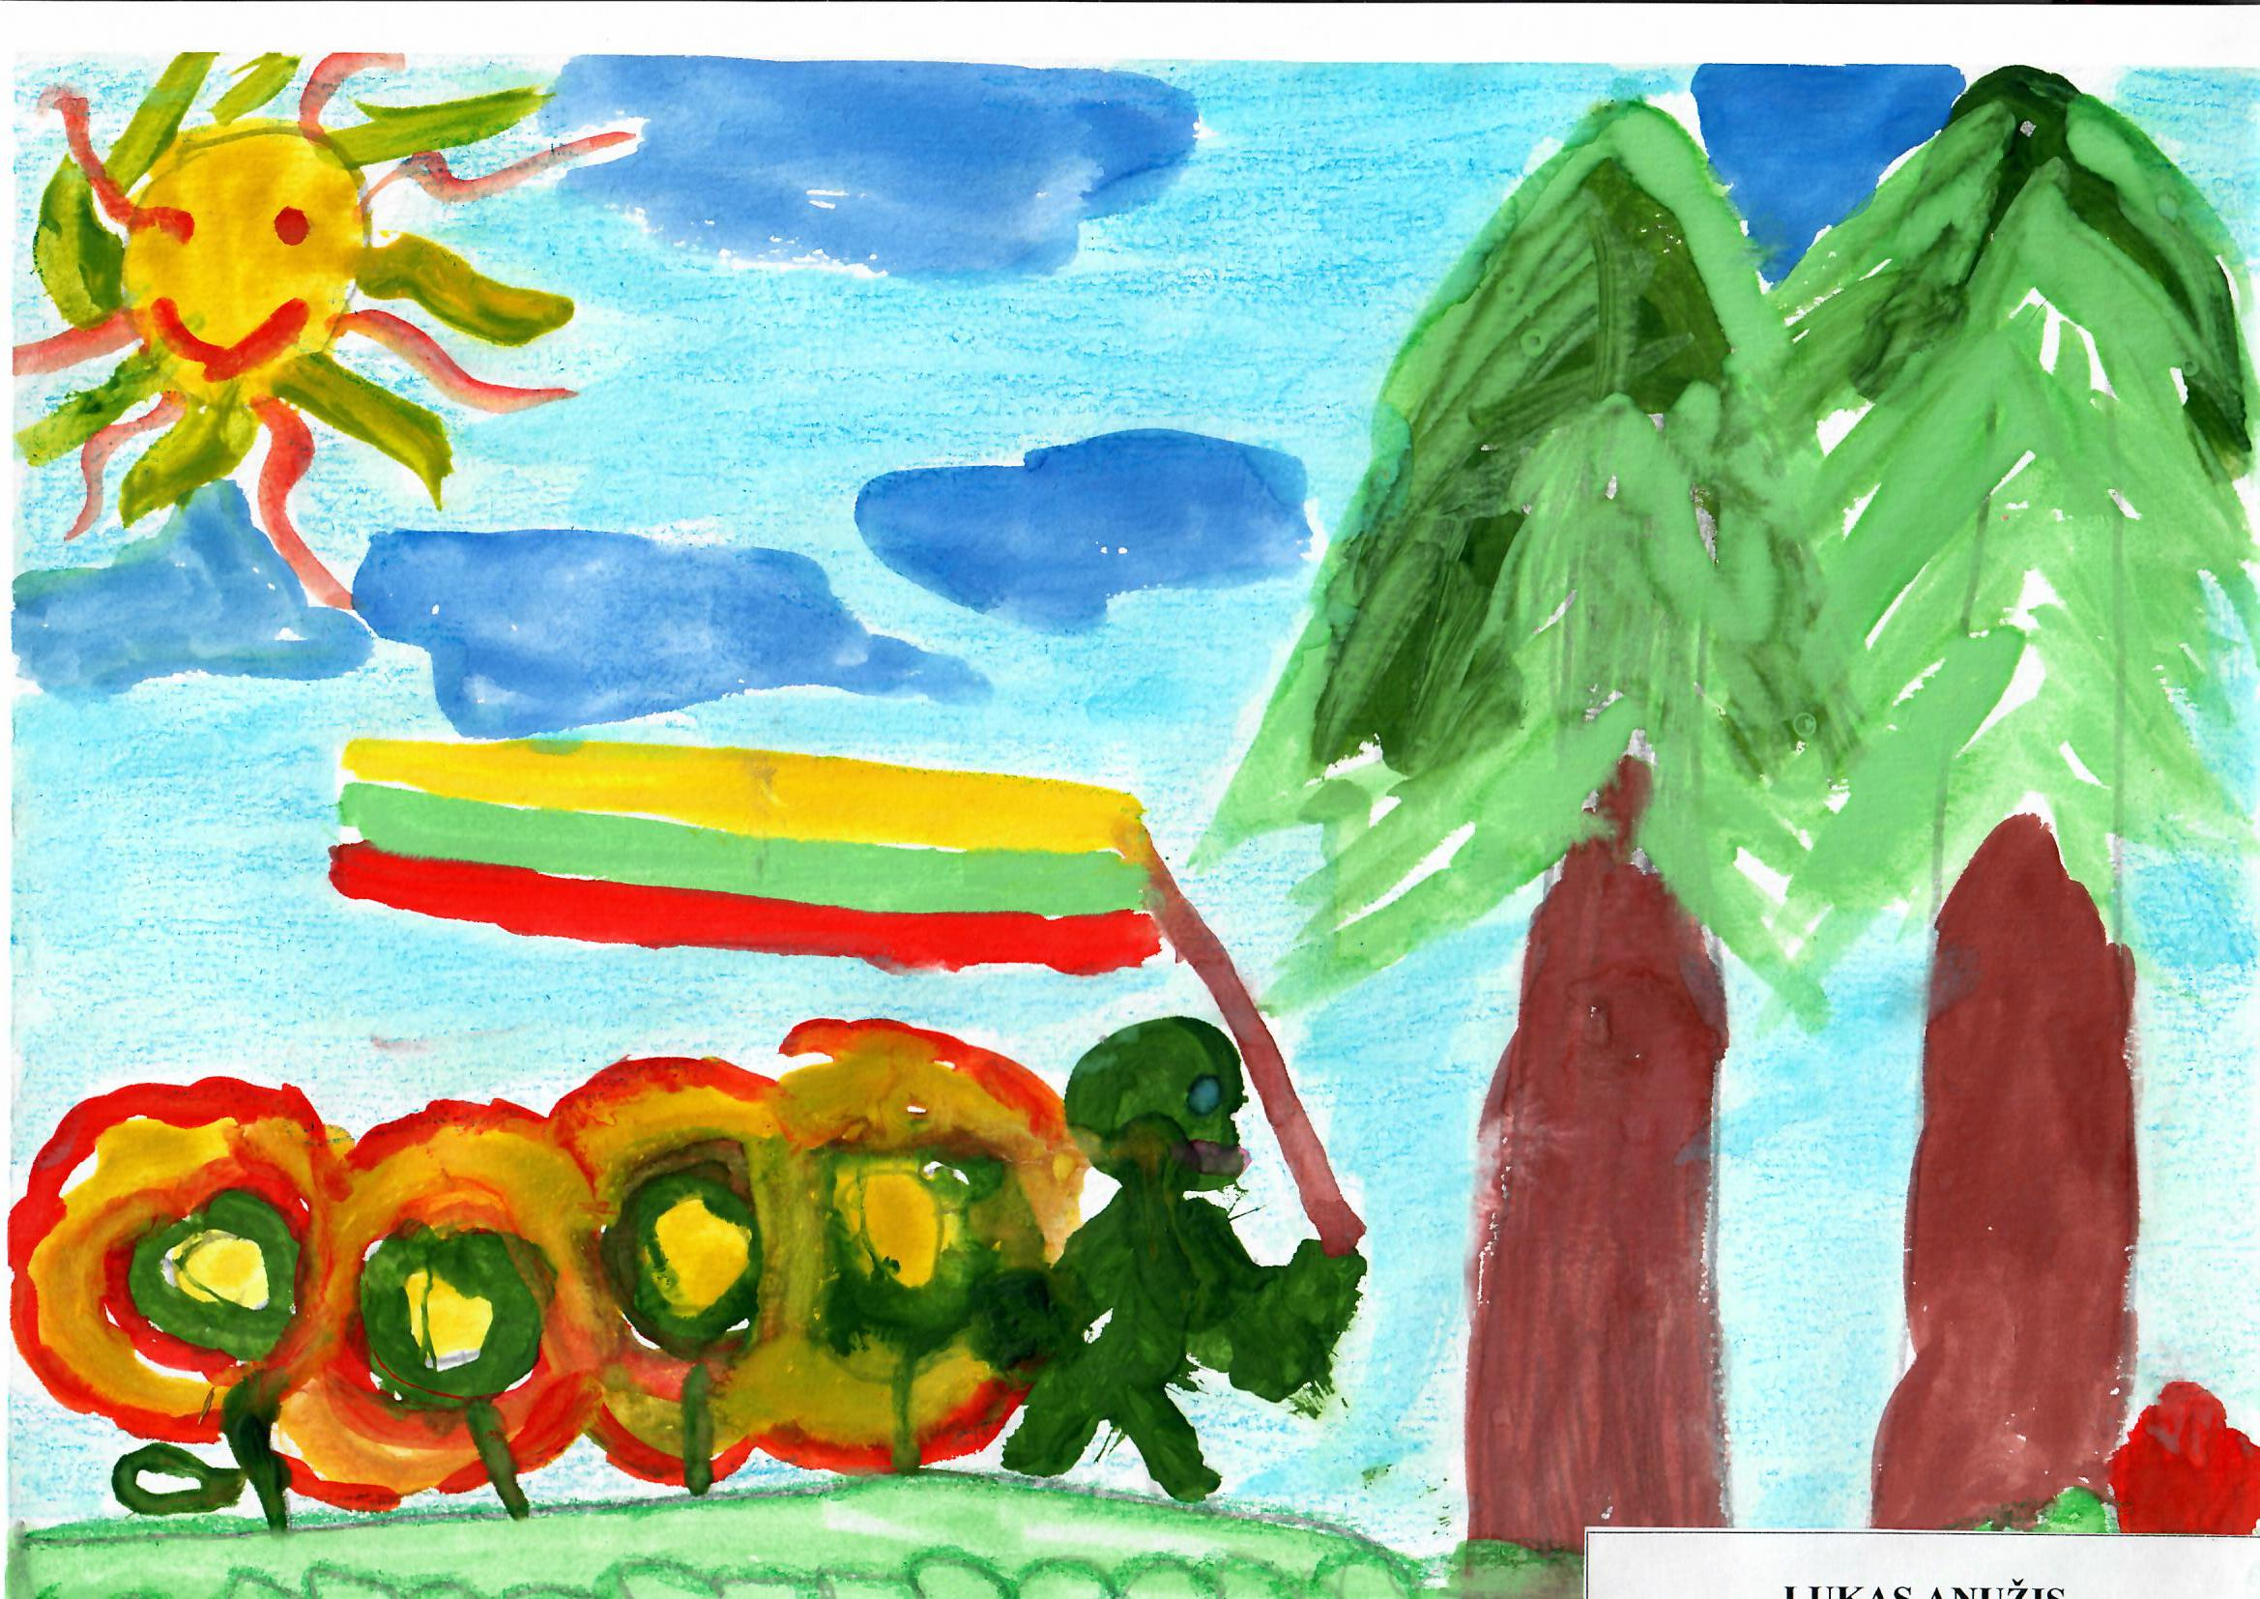
Lukas Anužis
Kauno lopšelis-darželis „Malūnėlis“

Slide 23
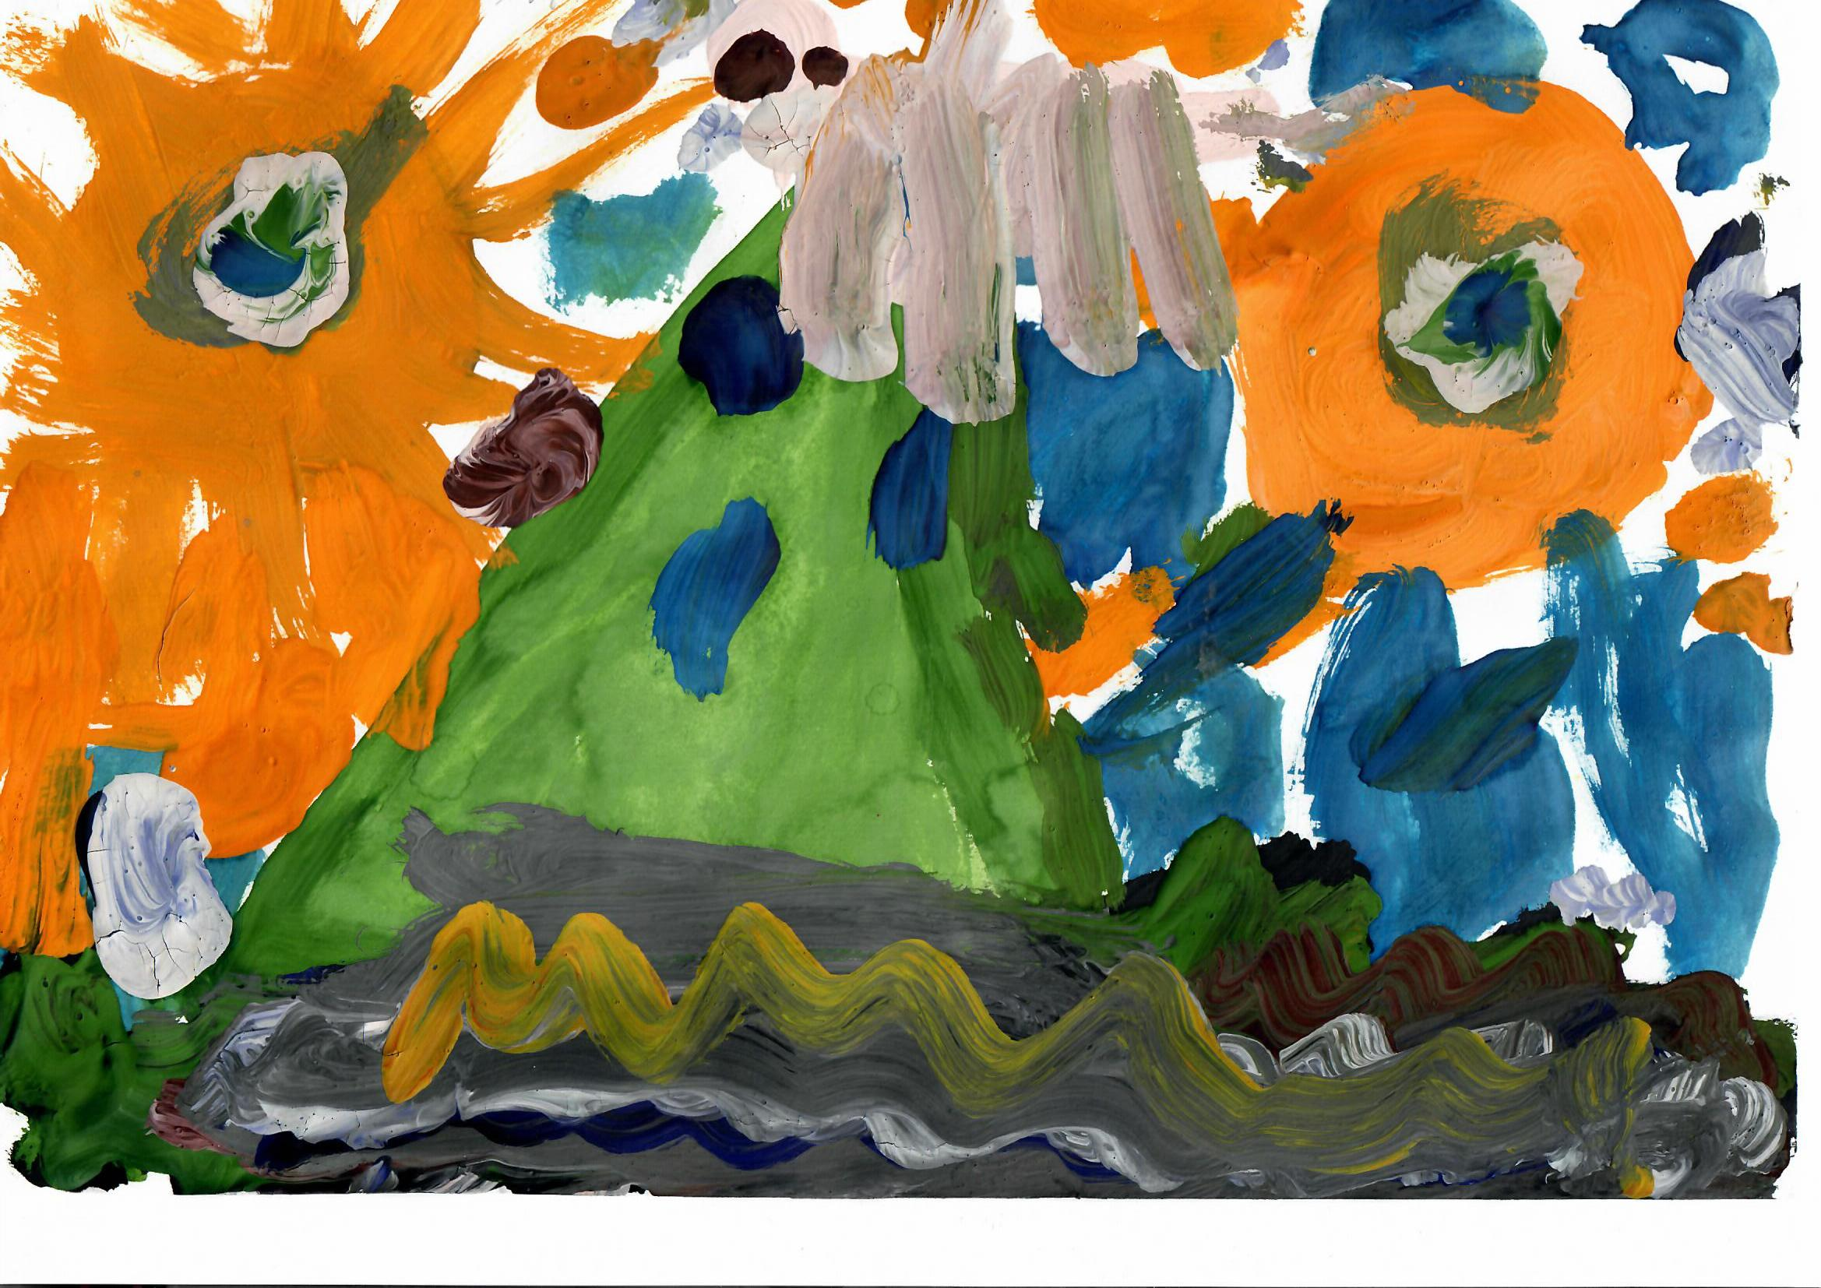
Matas Masteika
Kauno lopšelis-darželis „Kūlverstukas“

Slide 24
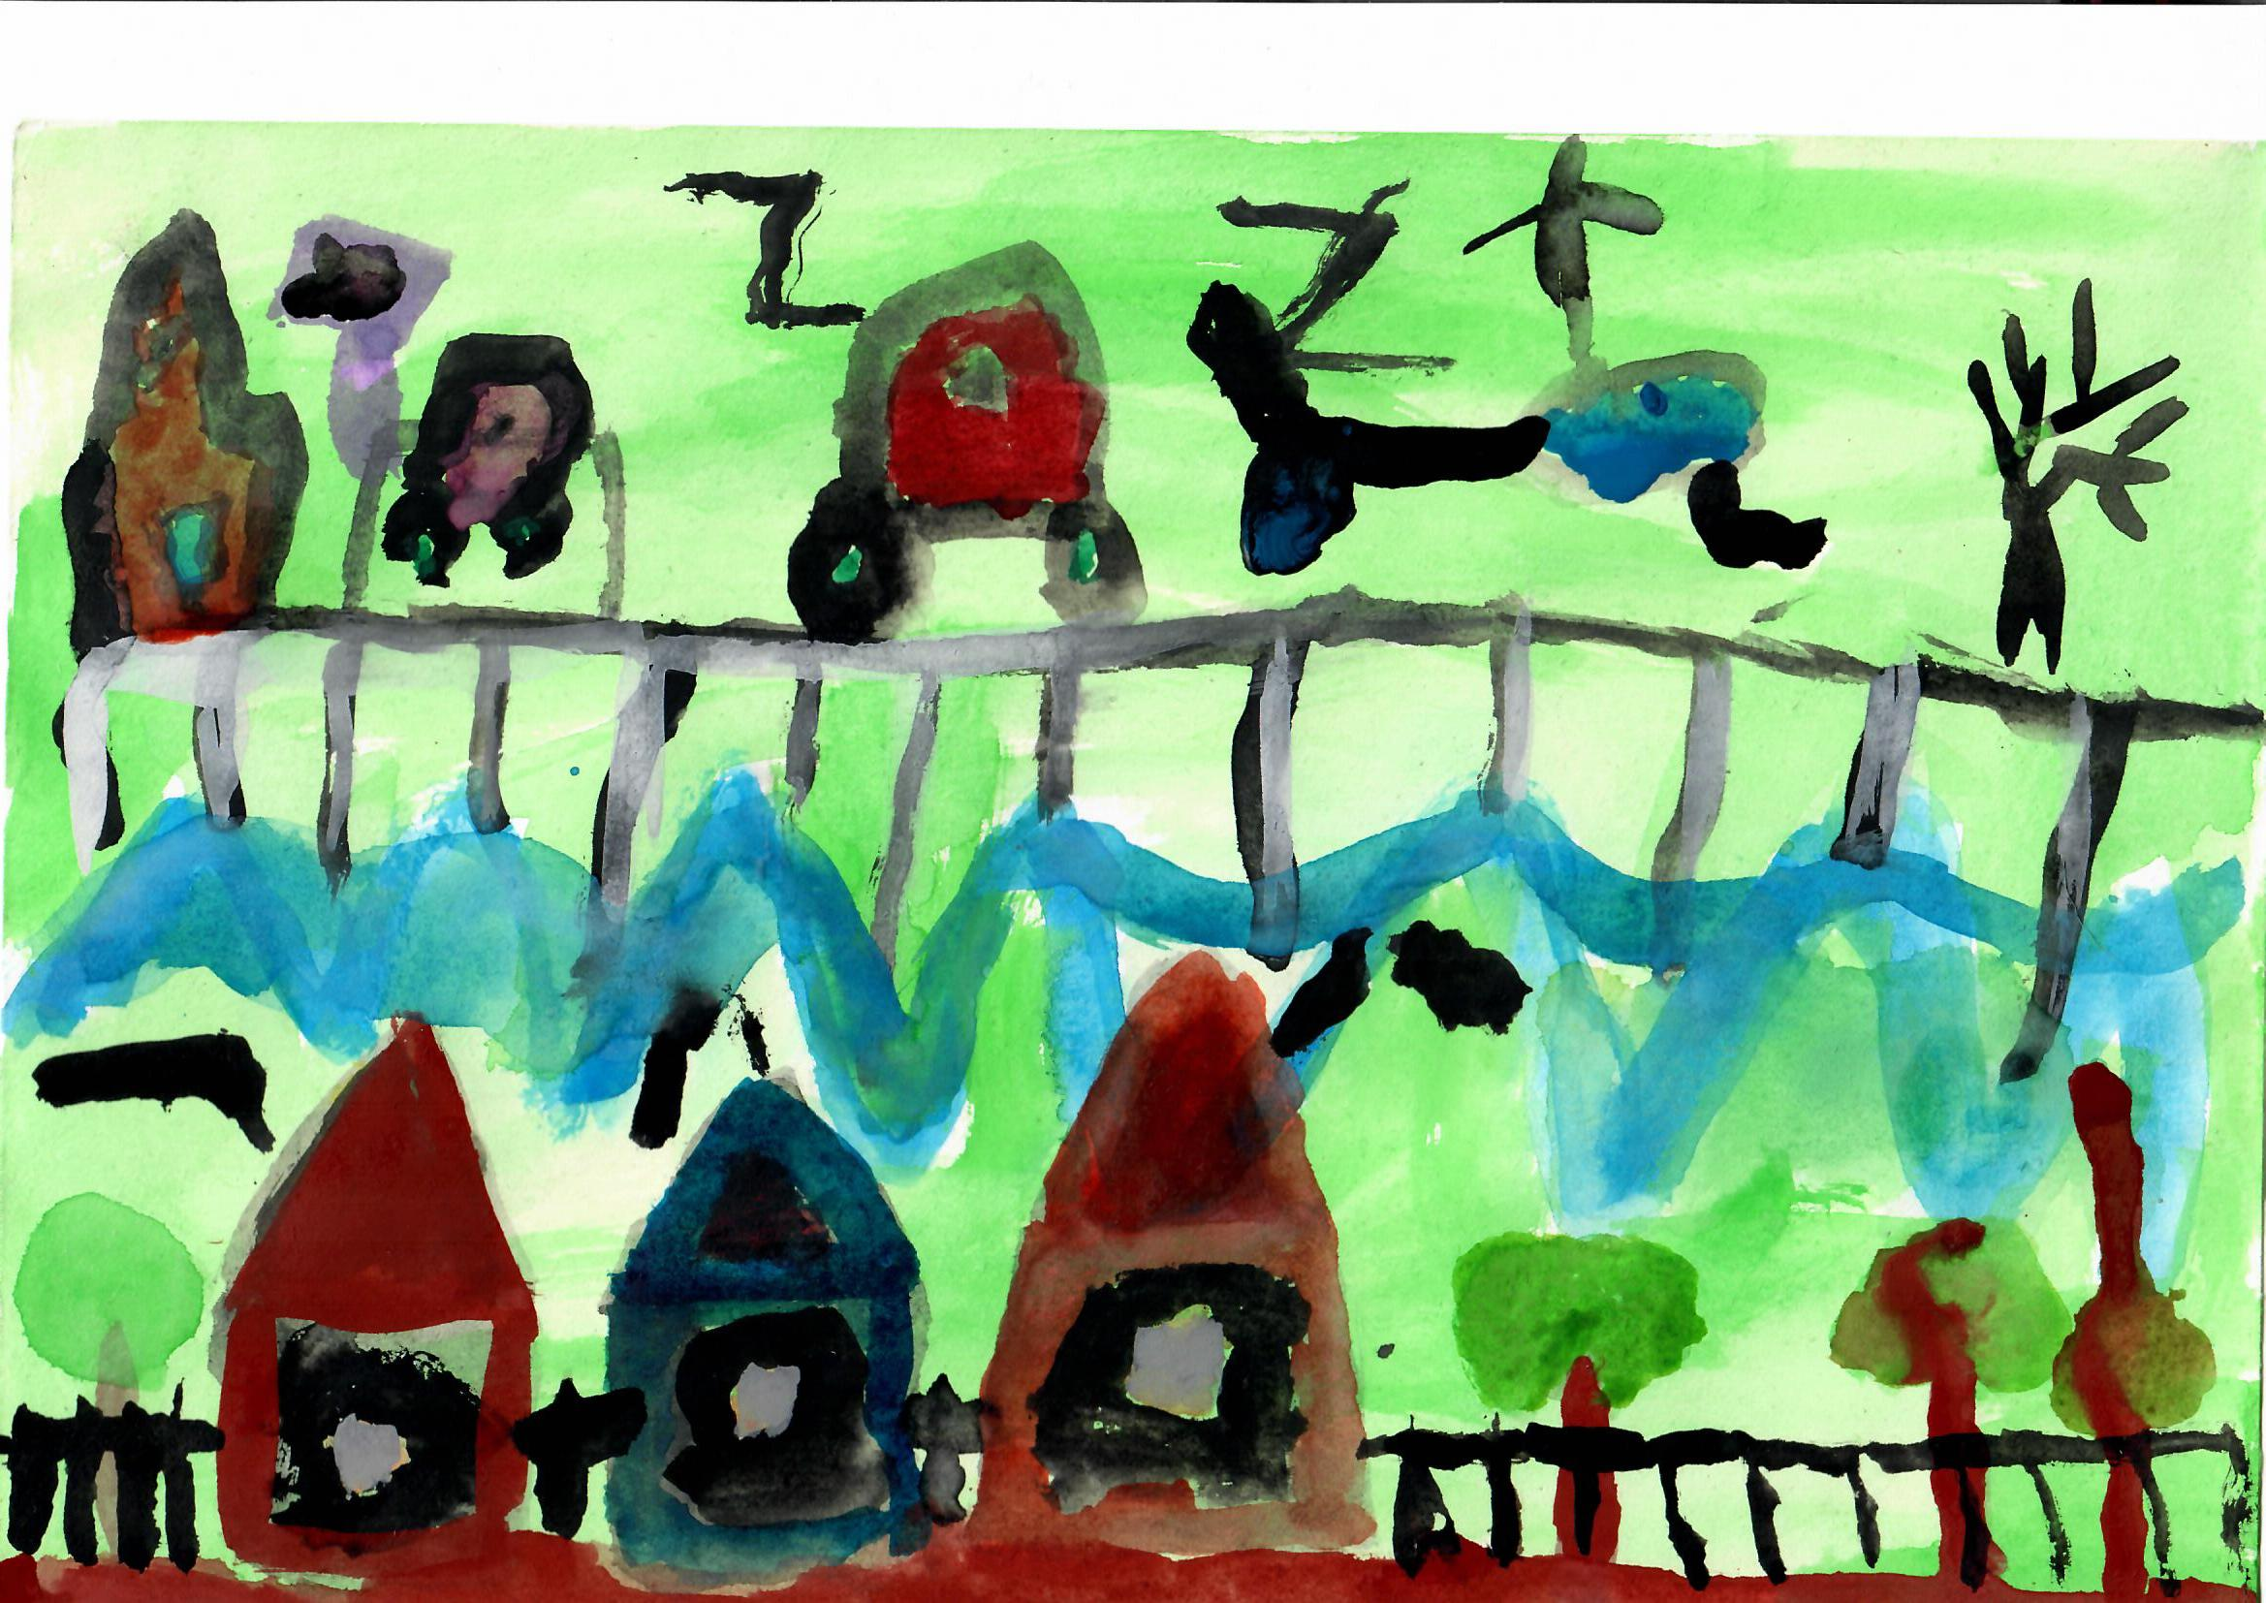
Matėjas Mamėnas
Kauno lopšelis-darželis „Kūlverstukas“

Slide 25
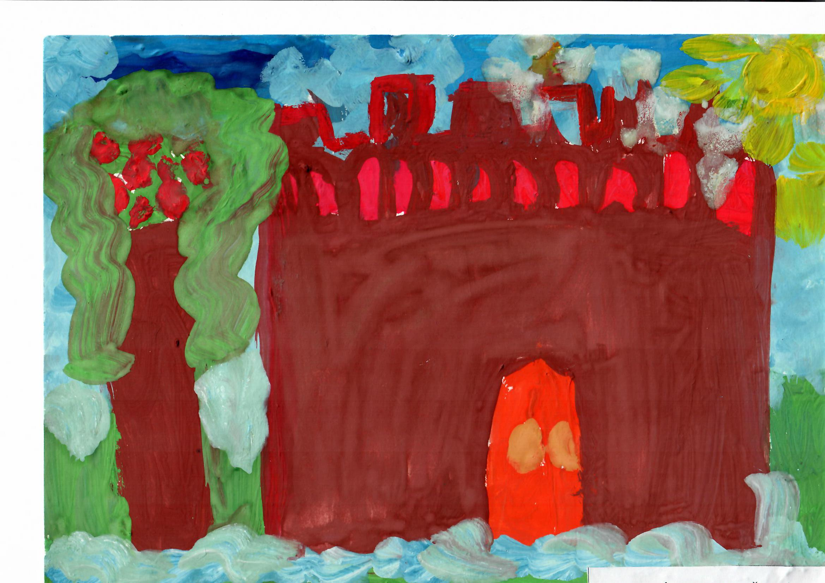
Miglė Kazakevičiūtė
Kauno lopšelis-darželis „Malūnėlis“

Slide 26
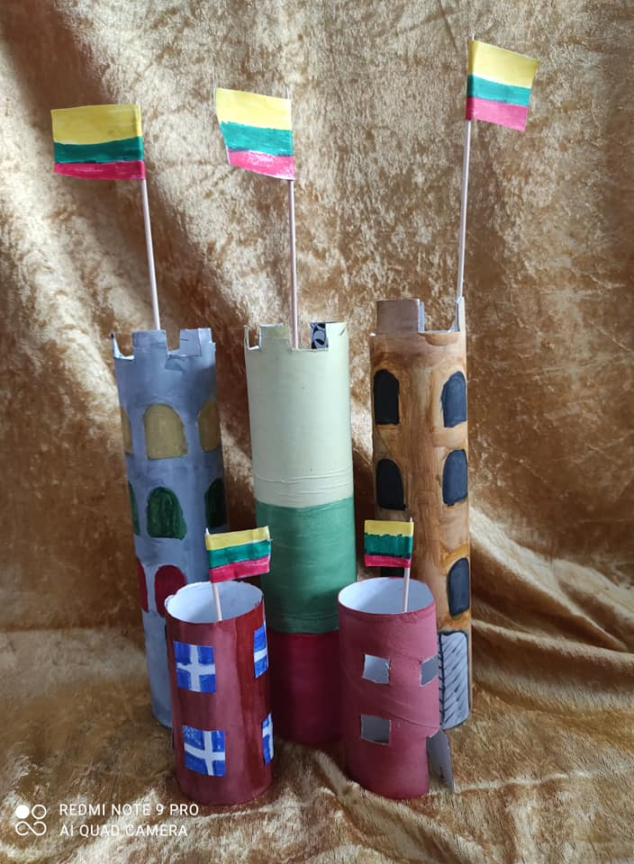
Milda Praškevičiūtė
Kauno lopšelis-darželis „Kūlverstukas“

Slide 27
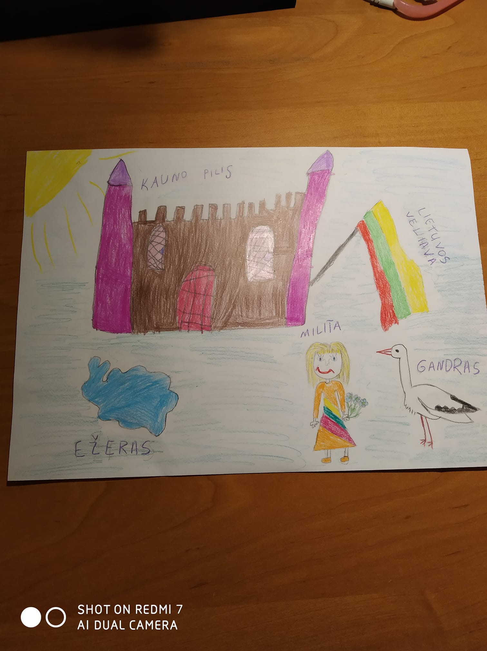
Milita Valaitytė
Kauno lopšelis-darželis „Kūlverstukas“

Slide 28
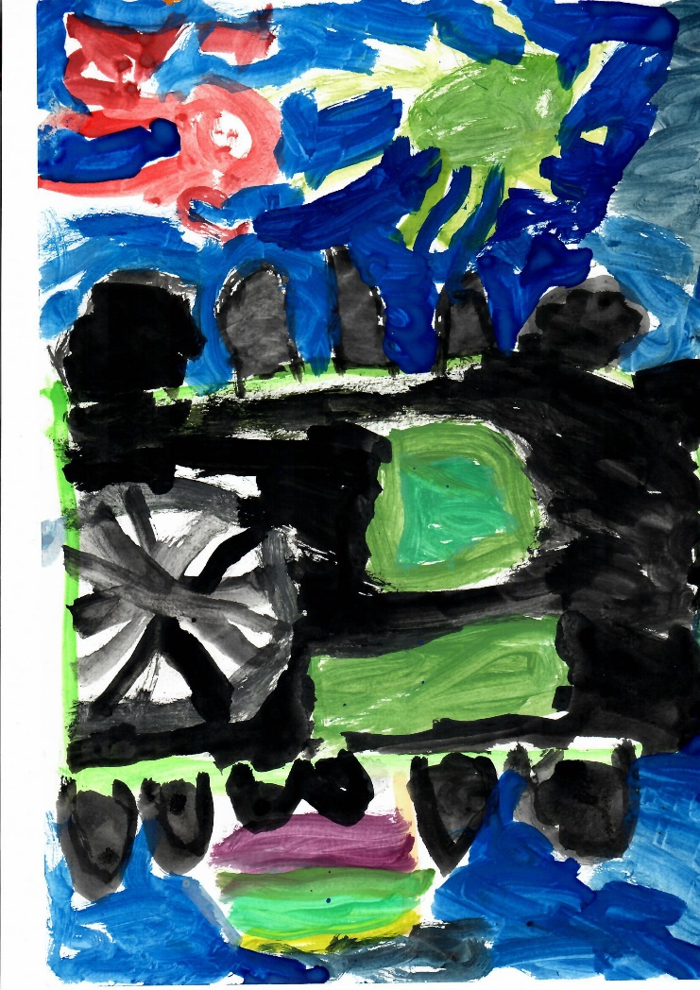
Paulius Valantinas
Kauno lopšelis-darželis „Kūlverstukas“

Slide 29
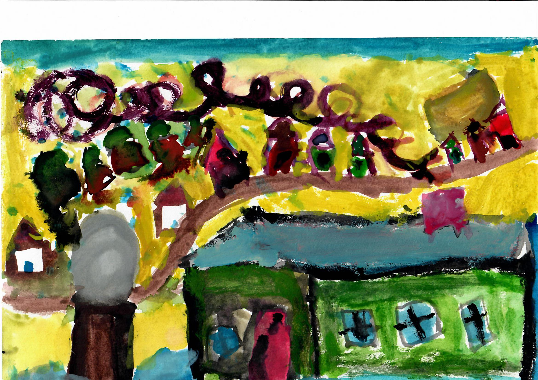
Rugilė Zajenčkauskaitė
Kauno lopšelis-darželis „Kūlverstukas“

Slide 30
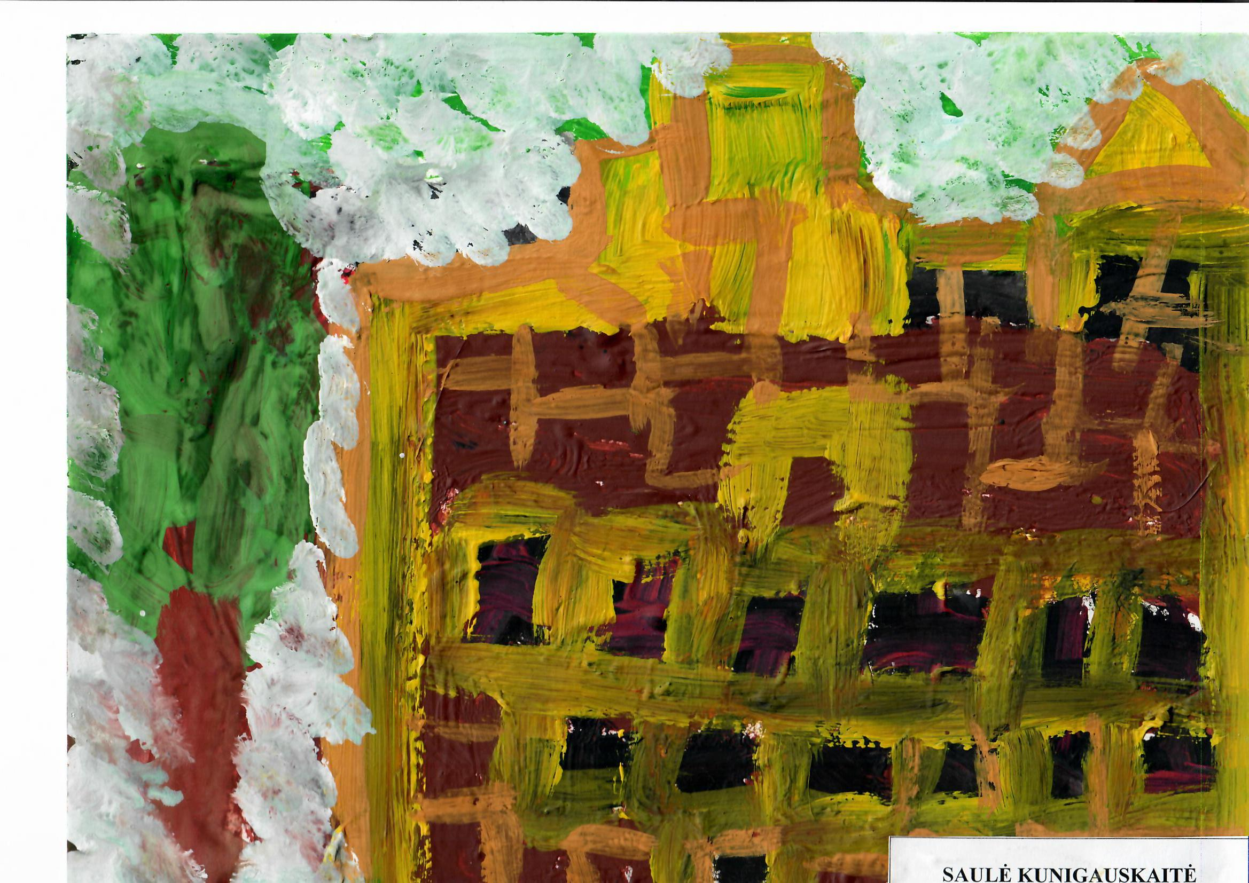
Saulė Kunigauskaitė
Kauno lopšelis-darželis „Malūnėlis“

Slide 31
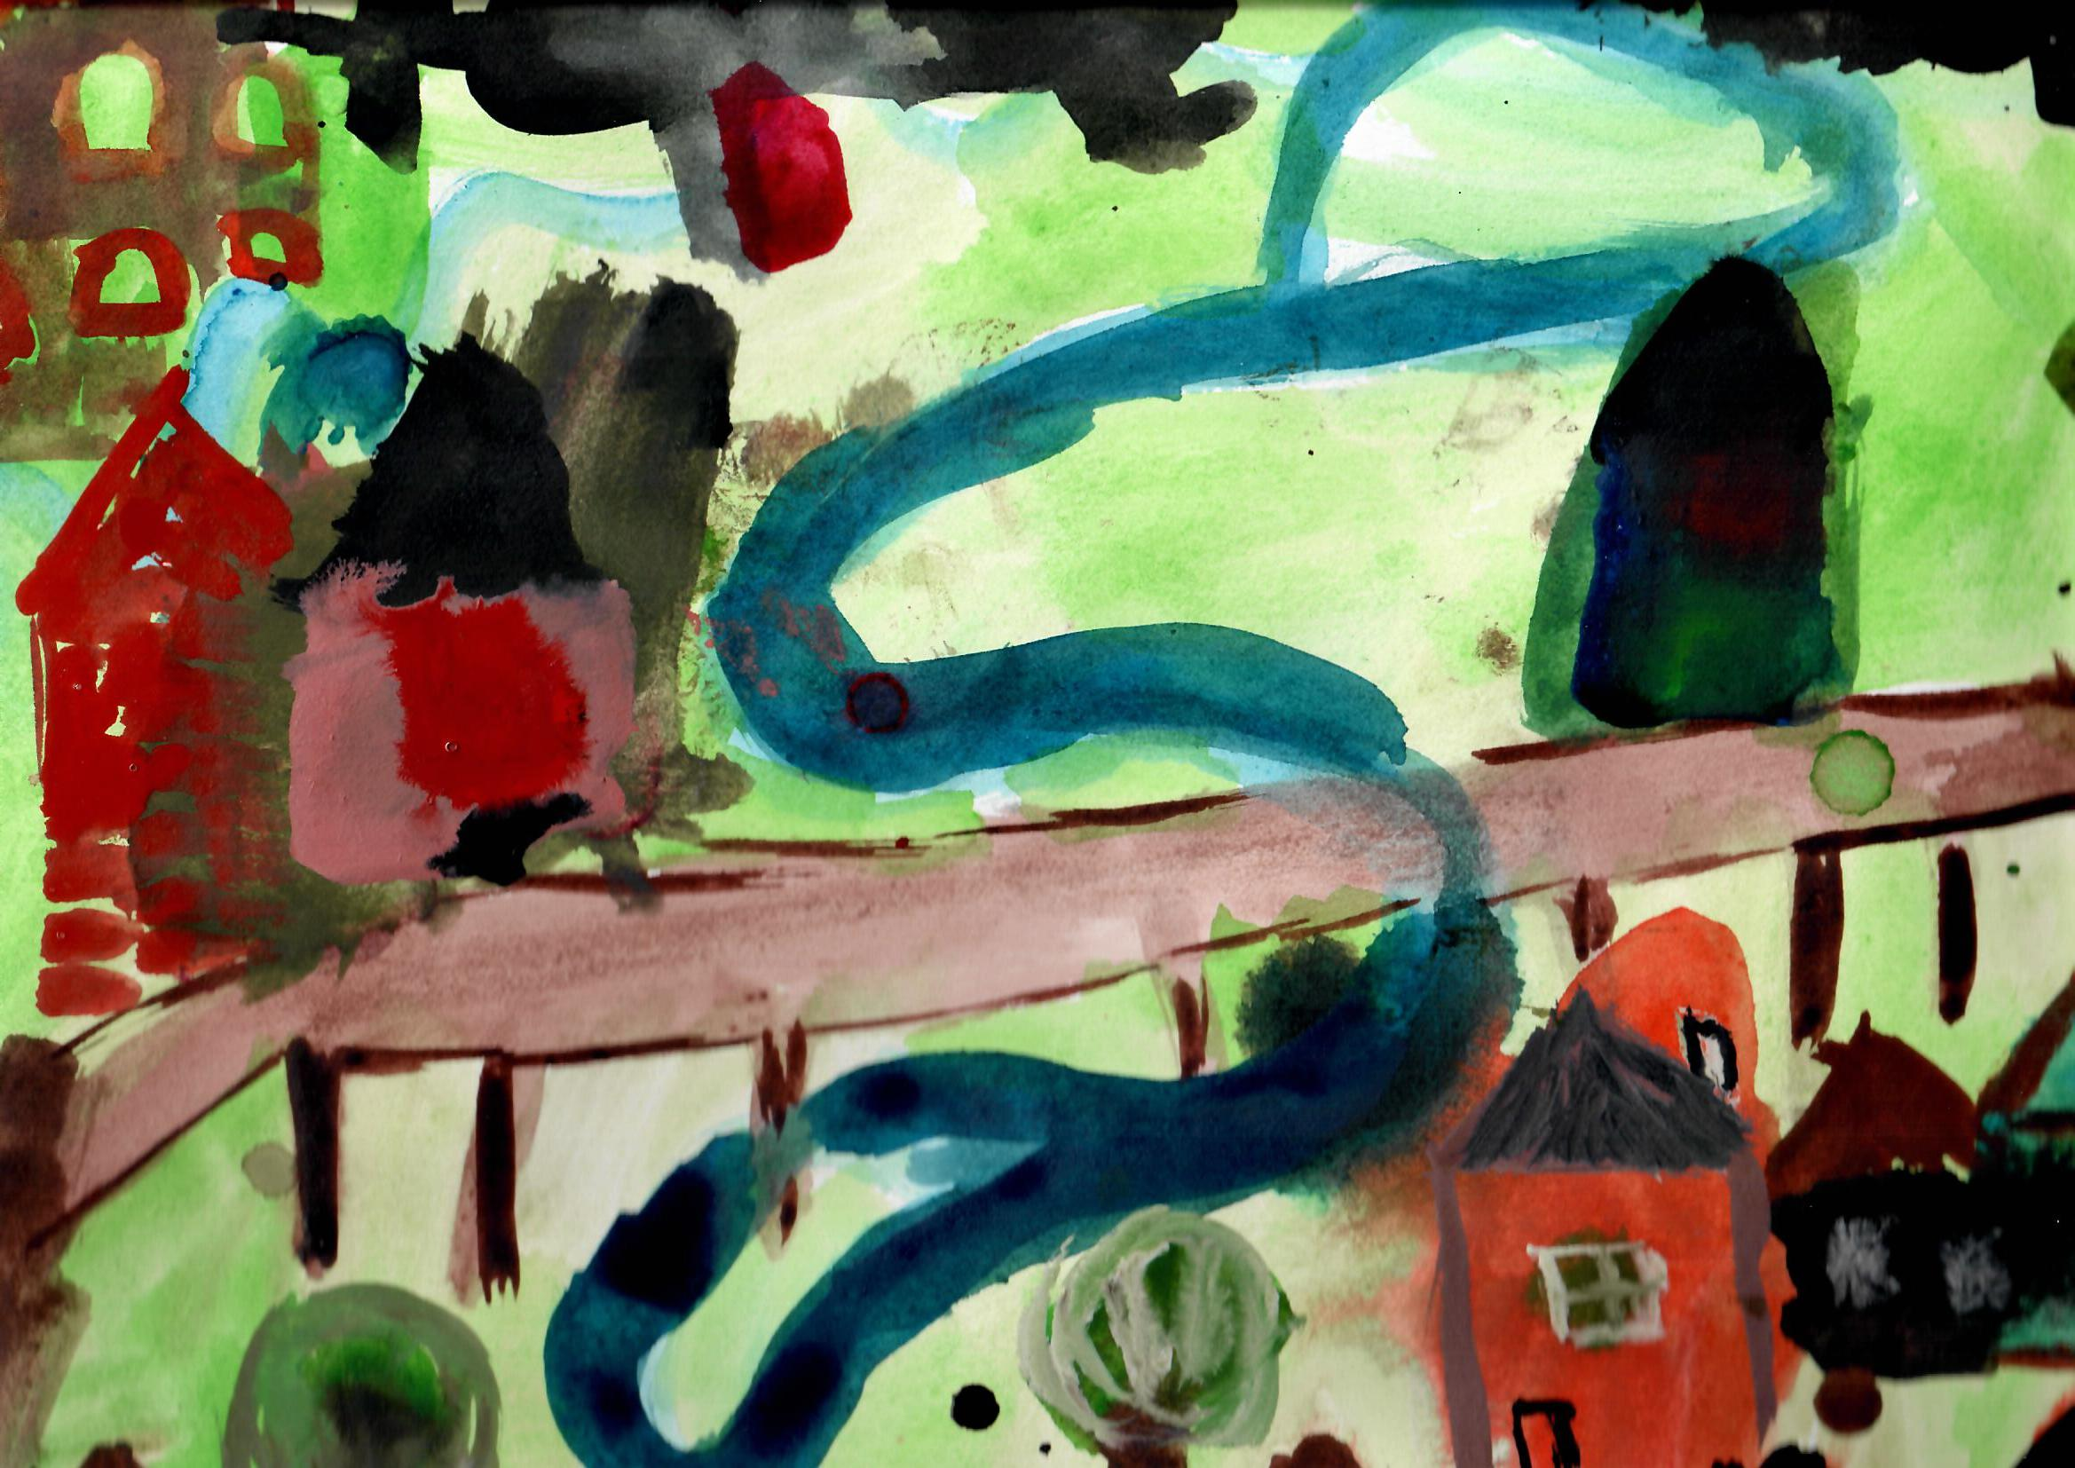
Simonas Dimša
Kauno lopšelis-darželis „Kūlverstukas“

Slide 32
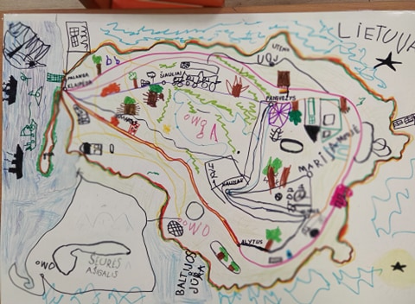
Grupės „Smalsučiai“ vaikai
Kauno lopšelis-darželis „Kūlverstukas“

Slide 33
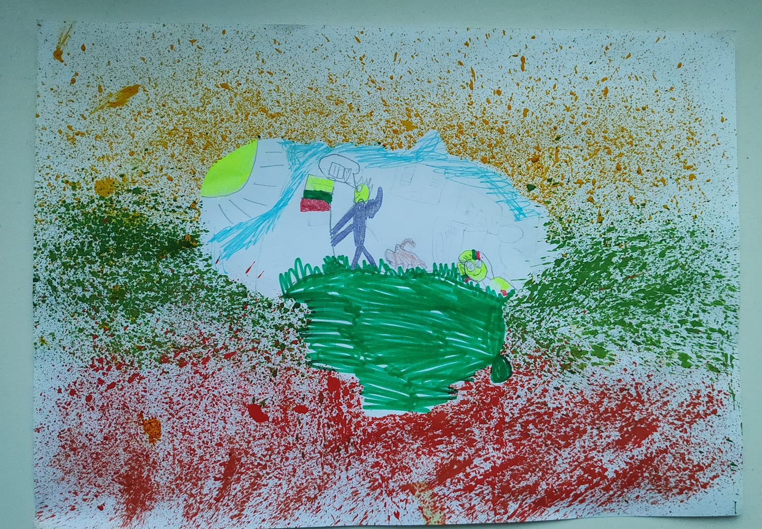
Tauras Puskunigis
Kauno lopšelis-darželis „Kūlverstukas“

Slide 34
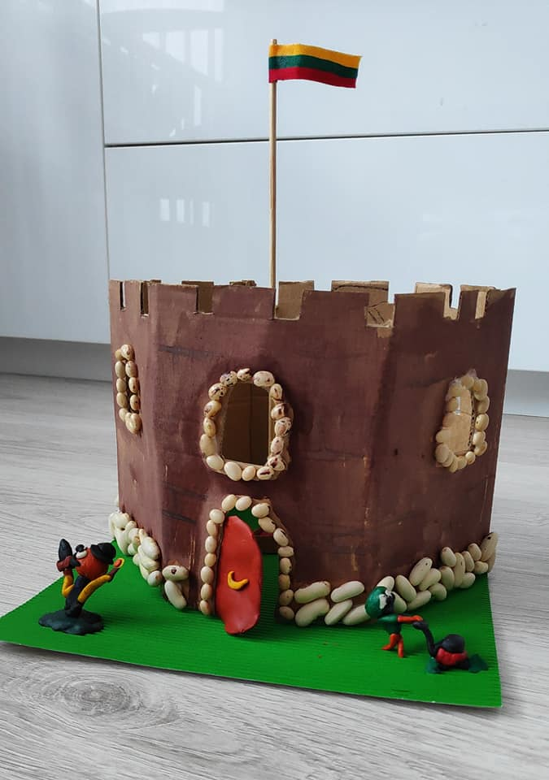
Tauras Puskunigis
Kauno lopšelis-darželis „Kūlverstukas“

Slide 35
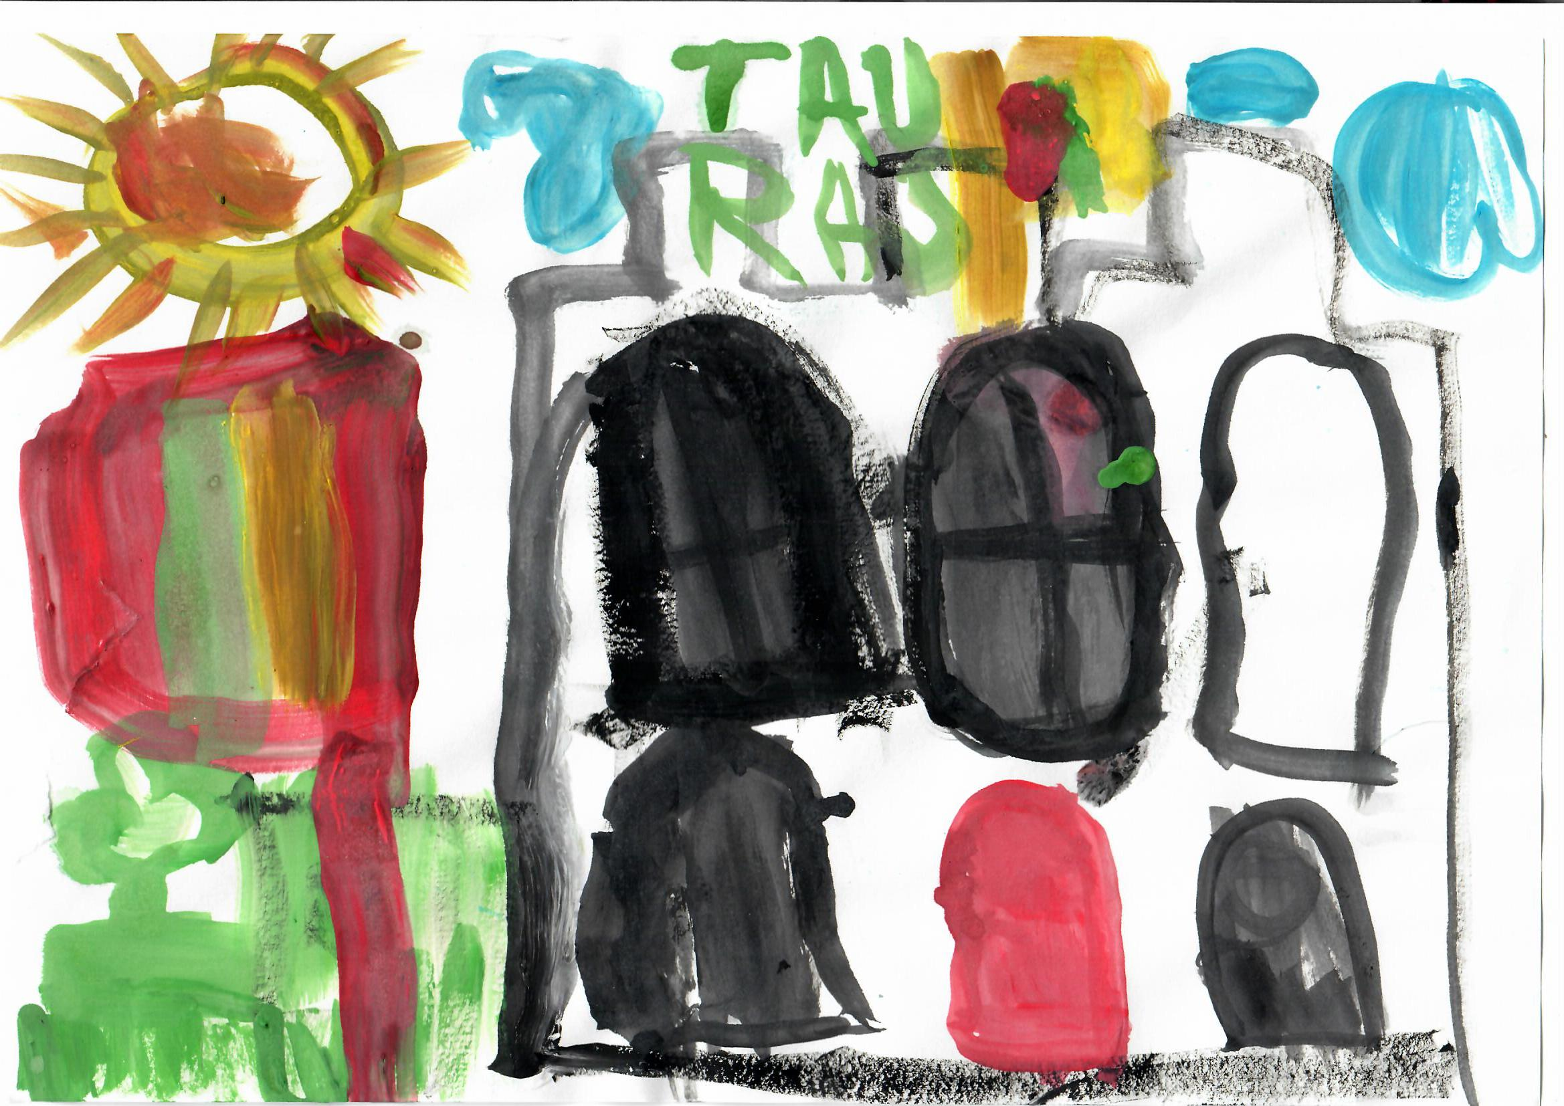
Tauras Veliulis
Kauno lopšelis-darželis „Kūlverstukas“

Slide 36
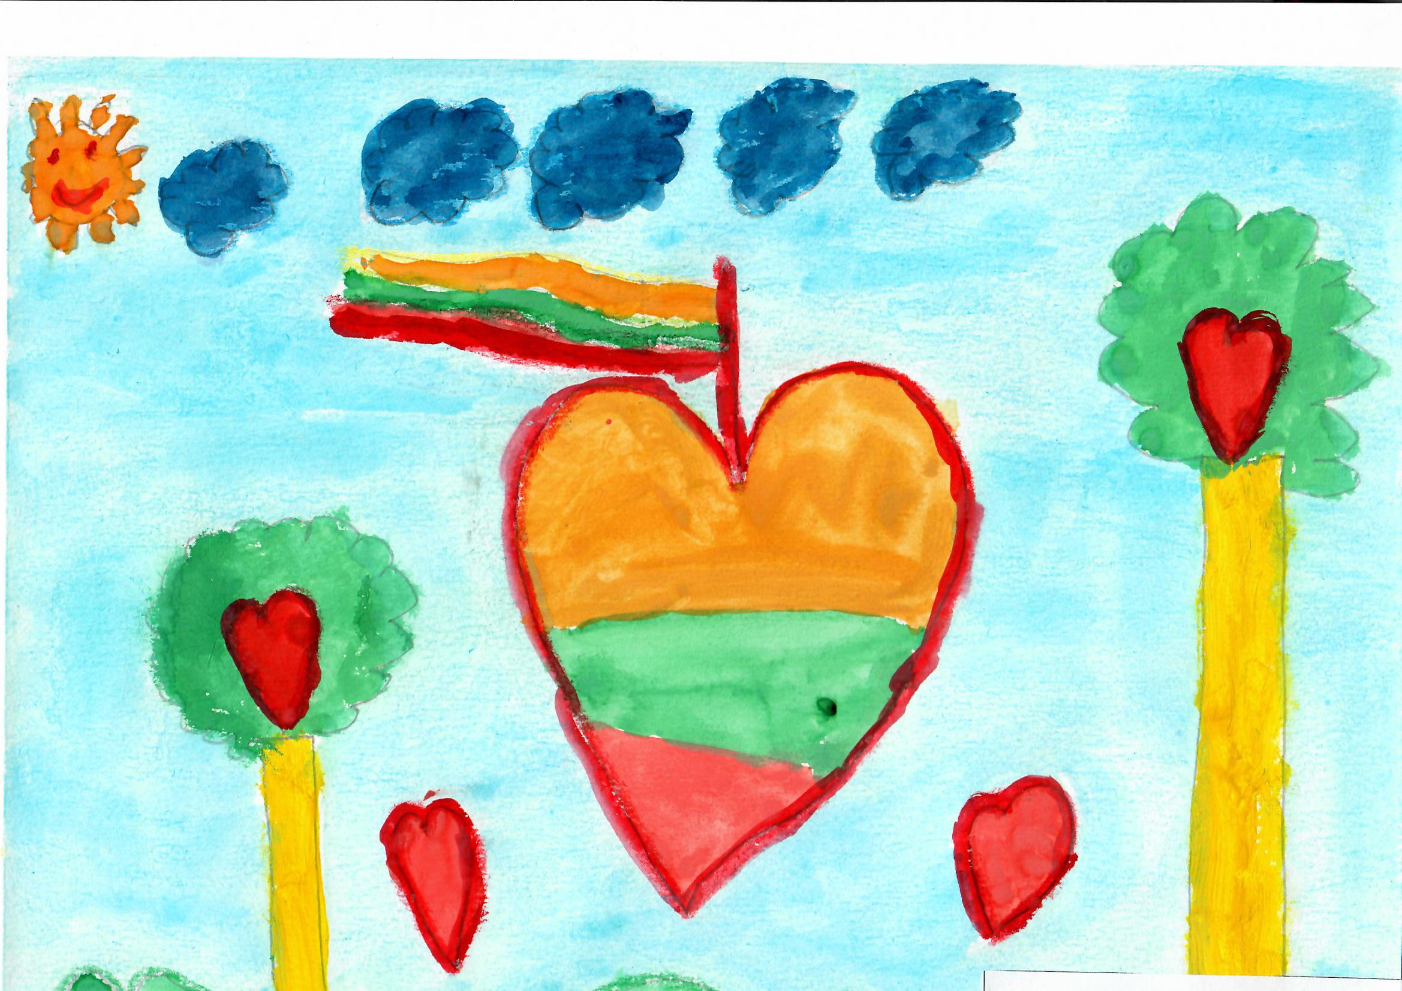
Urtė Bandzevičiūtė
Kauno lopšelis-darželis „Malūnėlis“

Slide 37
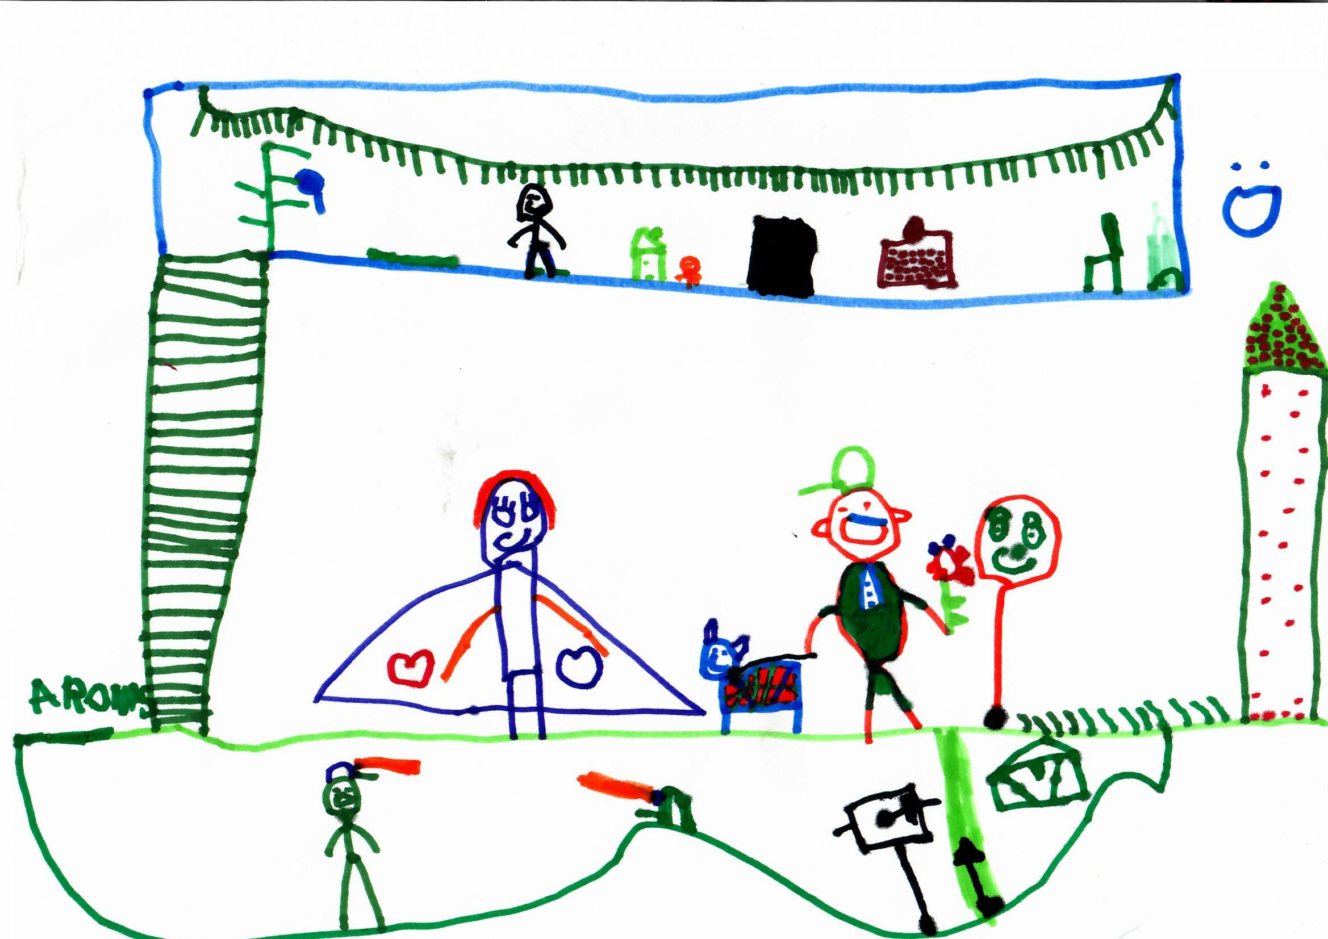
Aronas Kamarauskas
Kauno lopšelis-darželis „Kūlverstukas“

Slide 38
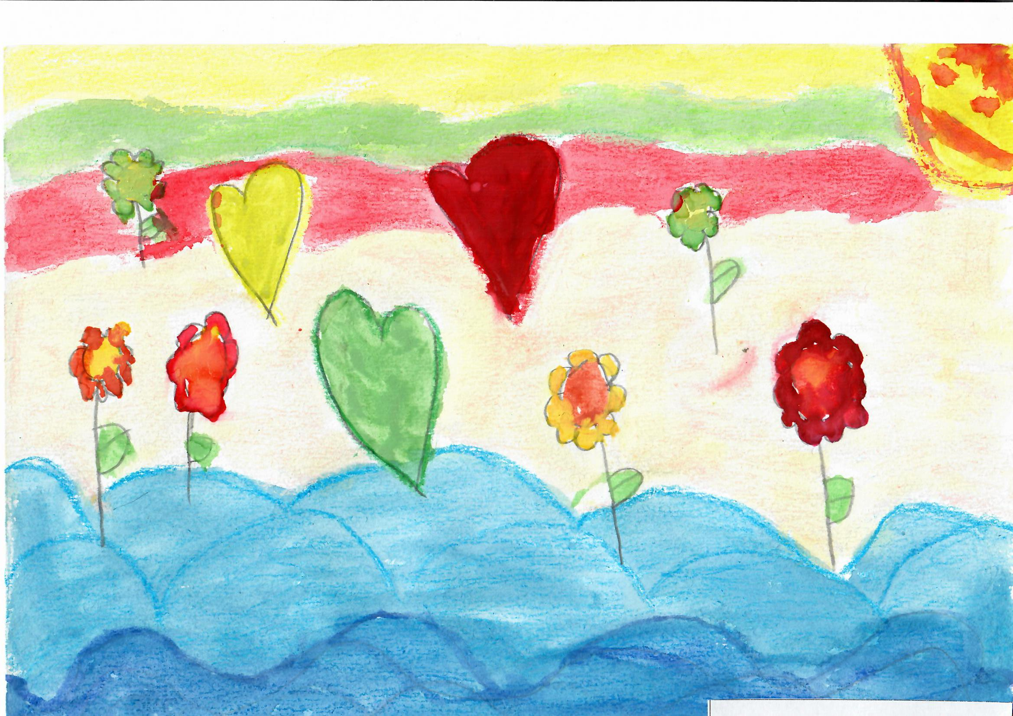
Viltė Girdžiūnaitė
Kauno lopšelis-darželis „Malūnėlis“

Slide 39

Su gimtadieniu, Lietuva!
Kauno lopšelio-darželio „Malūnėlis“
priešmokyklinio ugdymo grupių „Ežiukai“ ir „Saulutės“
vaikai, mokytojos
Kauno lopšelio-darželio „Kūlverstukas“
priešmokyklinio ugdymo grupių „Kodėlčiukai“ ir „Smalsučiai“
vaikai, tėvai ir mokytojos
2021 m. vasario 15 d.

